Slide 1
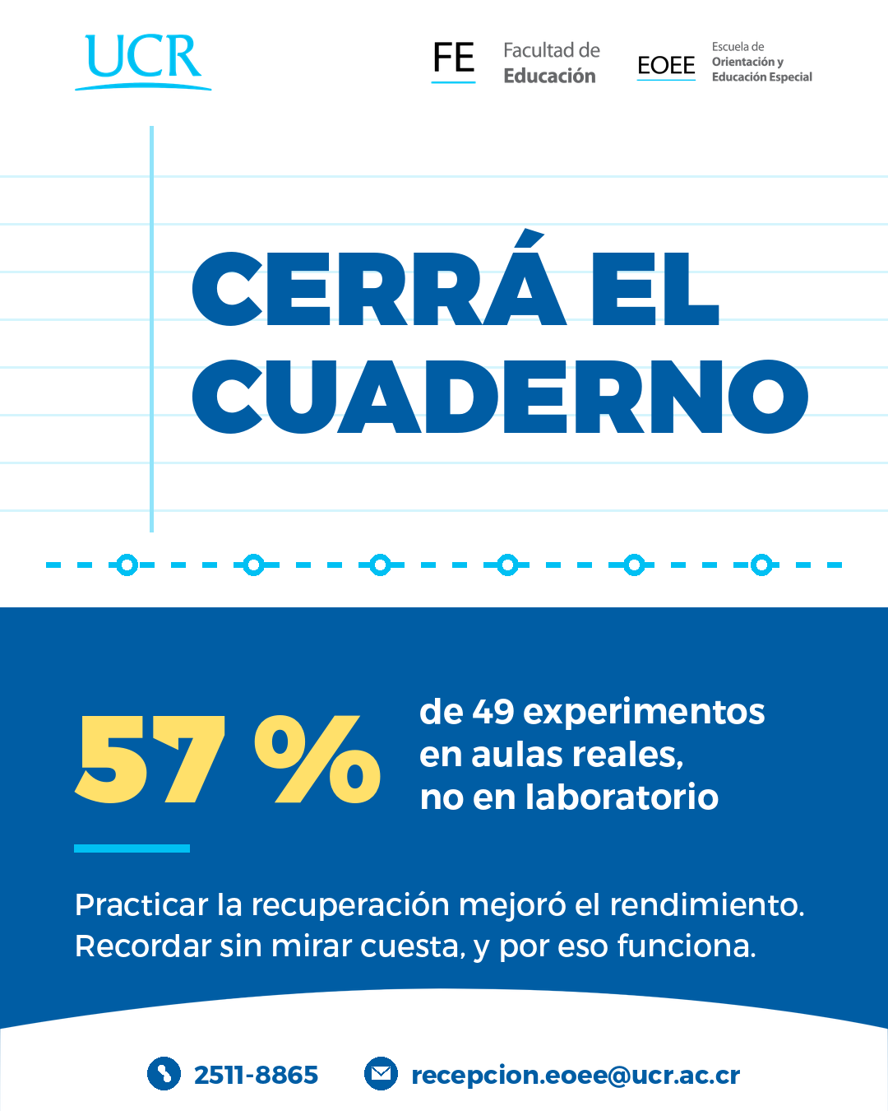
Notes:
A1 · Ponerse a prueba en vez de releer
COPY PARA INSTAGRAM
Releer se siente productivo porque el texto se vuelve familiar. Recordarlo sin mirar se siente difícil, y por eso funciona. La revisión reunió 49 tamaños de efecto de experimentos hechos en aulas reales, no en laboratorio, con 5 374 estudiantes: en el 57 % el beneficio de practicar la recuperación fue medio o grande. El efecto crece cuando después de intentar recordar hay retroalimentación. Cerrá el cuaderno y escribí lo que puedas antes de volver a abrirlo. 📕✏️
Referencia:
Agarwal, P. K., Nunes, L. D. y Blunt, J. R. (2021). Retrieval practice consistently benefits student learning: a systematic review of applied research in schools and classrooms. Educational Psychology Review, 33, 1409-1453.
https://doi.org/10.1007/s10648-021-09595-9

Slide 2
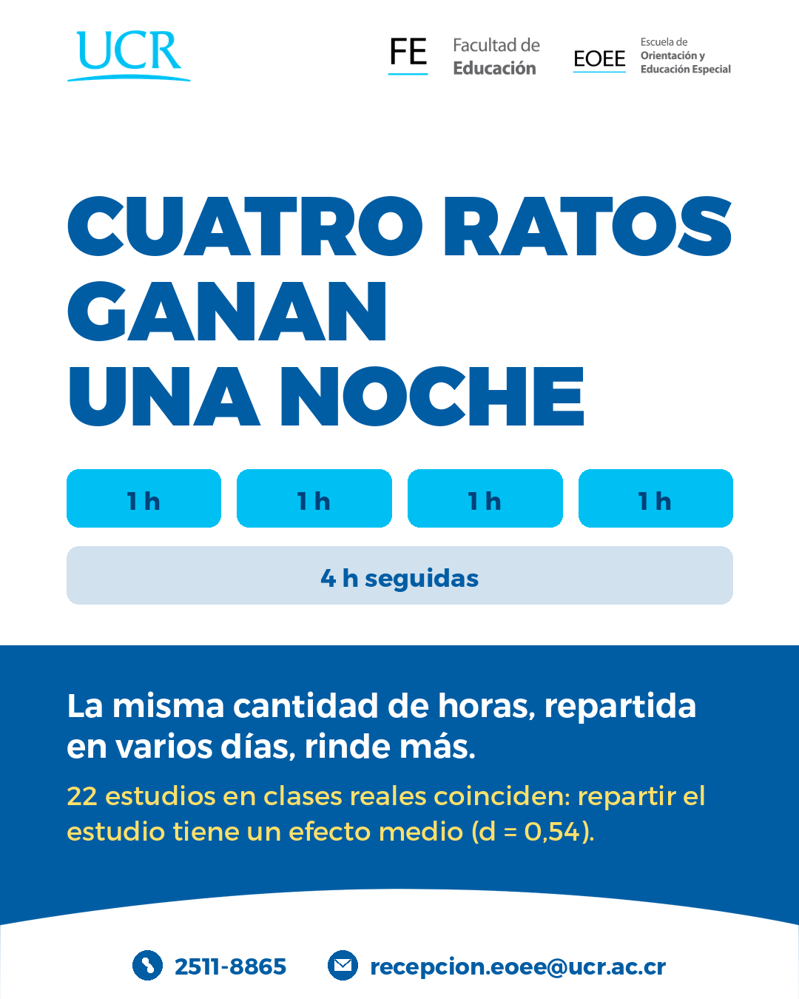
Notes:
A2 · Estudiar espaciado le gana al maratón
COPY PARA INSTAGRAM
No se trata de estudiar más, sino de repartirlo. La revisión filtró más de 3 000 artículos y se quedó con 22 estudios hechos en clases reales, con 31 tamaños de efecto y más de 3 000 estudiantes. El resultado es un efecto medio a favor de repartir el estudio (d = 0,54), y crece cuando el examen queda lejos en el tiempo. Cuatro sesiones de una hora en cuatro días rinden más que cuatro horas seguidas la noche anterior. 📆
Referencia:
Mawson, R. D. y Kang, S. H. K. (2025). The distributed practice effect on classroom learning: a meta-analytic review of applied research. Behavioral Sciences, 15(6), 771.
https://doi.org/10.3390/bs15060771

Slide 3
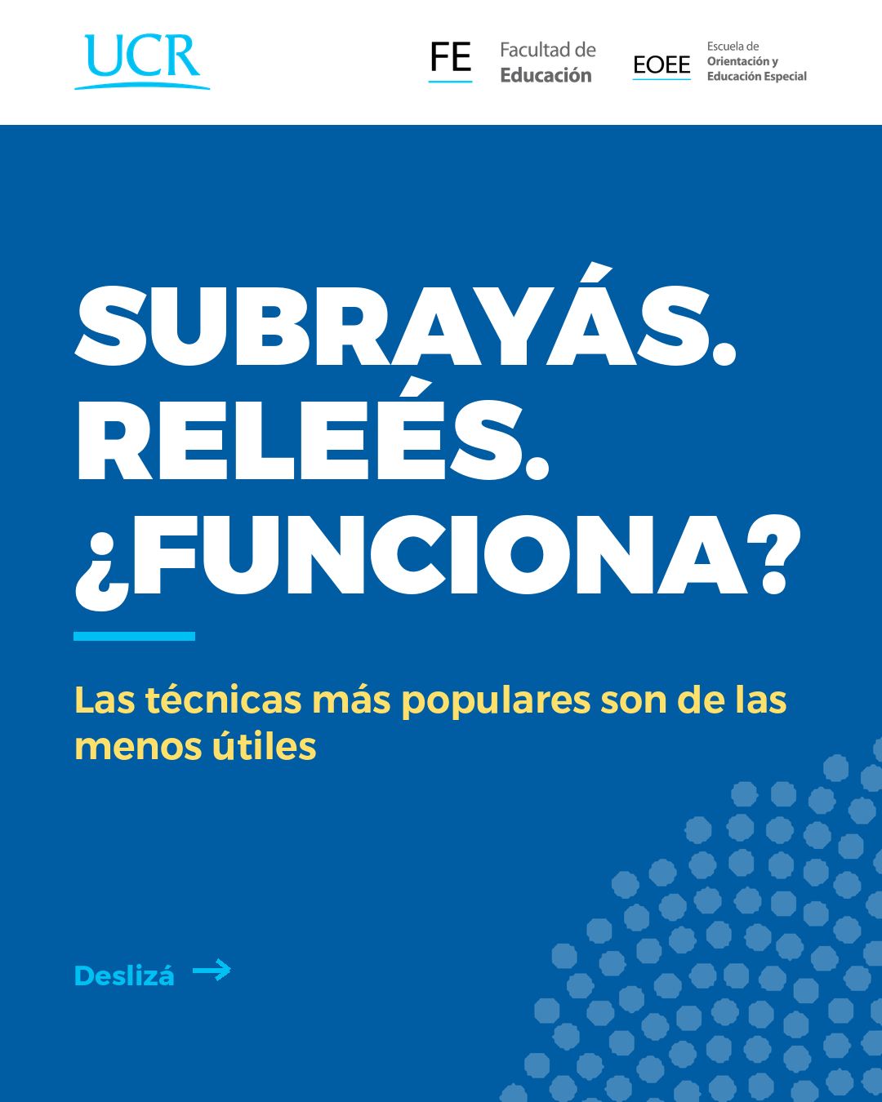
Notes:
A3 · Las técnicas más populares son de las menos útiles
Carrusel de 4 láminas. Esta es la portada.
COPY PARA INSTAGRAM
La revisión reunió 242 estudios, 1 619 efectos y 169 179 participantes para ordenar diez técnicas de estudio. Las más efectivas son repartir el estudio y ponerse a prueba; subrayar y resumir quedaron al final. Hay un hallazgo que suele pasarse por alto: los efectos son bastante mayores en el estudiantado con rendimiento más bajo, o sea que estas técnicas pesan más justo donde más falta hacen. 🖍️
Referencia:
Donoghue, G. M. y Hattie, J. A. C. (2021). A meta-analysis of ten learning techniques. Frontiers in Education, 6, 581216.
https://doi.org/10.3389/feduc.2021.581216

Slide 4
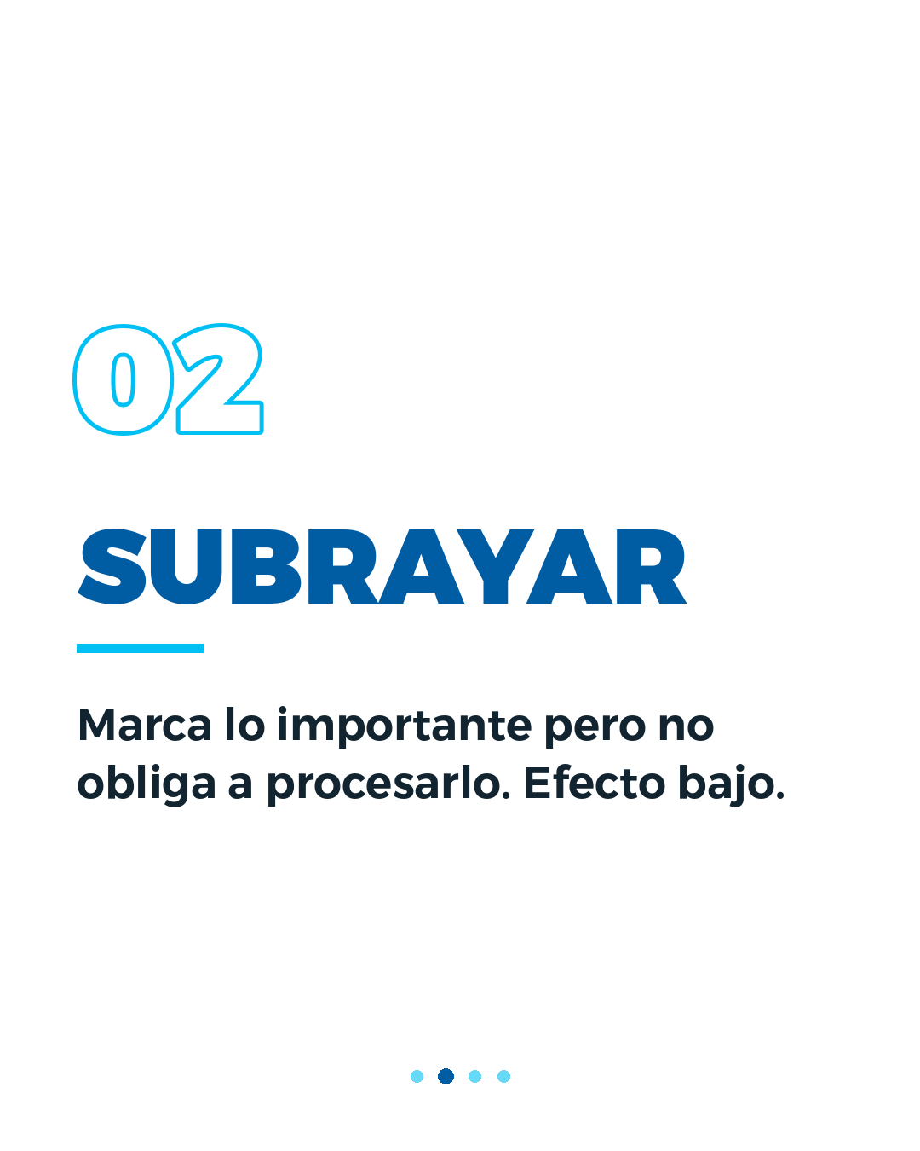
Notes:
A3 · Las técnicas más populares son de las menos útiles · lámina 2 de 4
El copy de la publicación está en las notas de la lámina 1.

Slide 5
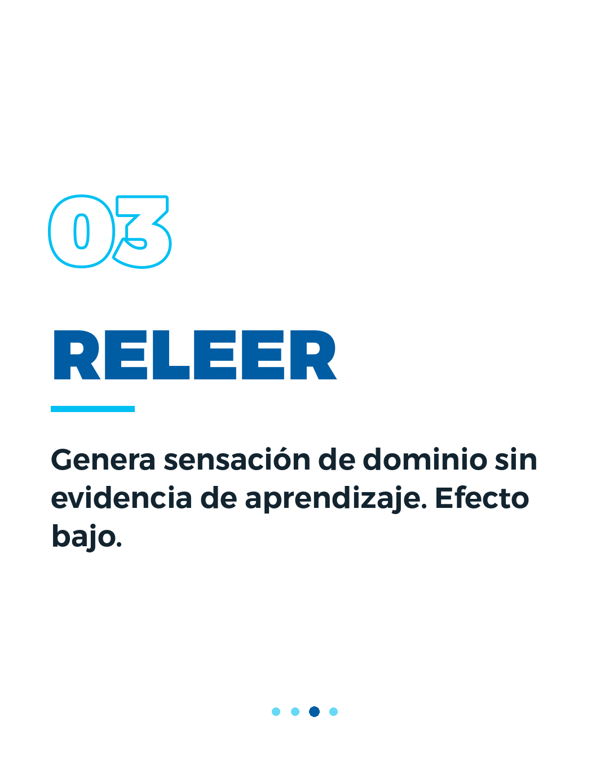
Notes:
A3 · Las técnicas más populares son de las menos útiles · lámina 3 de 4
El copy de la publicación está en las notas de la lámina 1.

Slide 6

Notes:
A3 · Las técnicas más populares son de las menos útiles · lámina 4 de 4
El copy de la publicación está en las notas de la lámina 1.

Slide 7
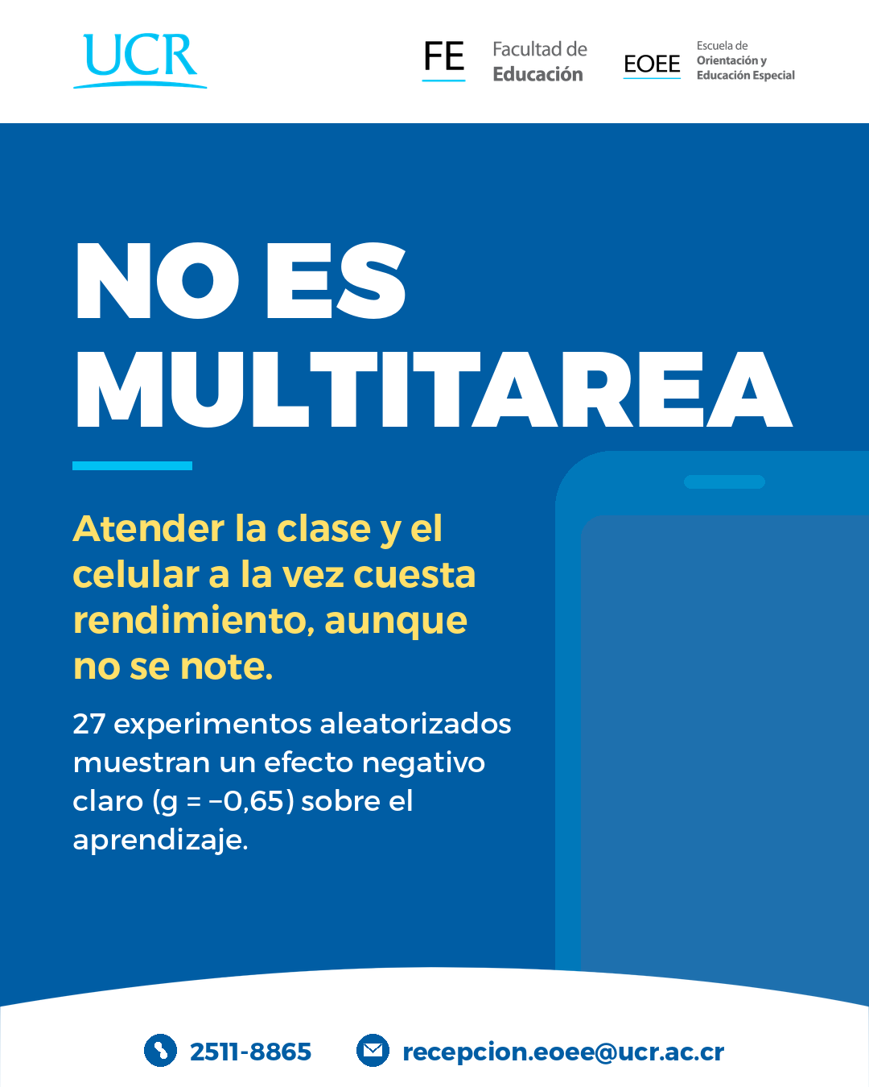
Notes:
A4 · El celular abierto en clase
COPY PARA INSTAGRAM
El cerebro no atiende dos cosas a la vez: alterna, y cada cambio cobra un peaje. El metaanálisis reunió 27 experimentos aleatorizados con 2 245 participantes y midió el recuerdo inmediato después de la clase. El efecto negativo es de tamaño medio (g = −0,65) y llega a ser casi grande cuando se trata de recordar una clase magistral. Lo que no está a la vista no compite: guardarlo fuera del alcance funciona mejor que proponerse no mirarlo. 📵
Referencia:
Chen, Q., Yan, Z., Moeyaert, M. y Bangert-Drowns, R. (2024). Mobile multitasking in learning: a meta-analysis of effects of mobile phone distraction on young adults' immediate recall. Computers in Human Behavior, 162, 108432.
https://doi.org/10.1016/j.chb.2024.108432

Slide 8
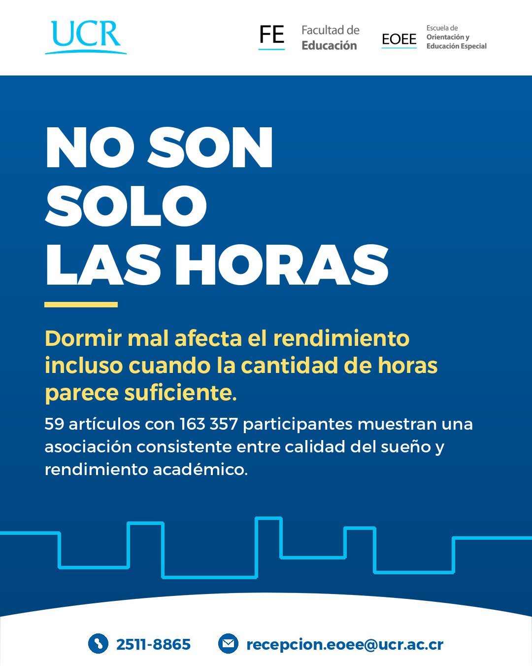
Notes:
A5 · La calidad del sueño pesa más que las horas
COPY PARA INSTAGRAM
Contar horas no alcanza. La revisión reunió 72 tamaños de efecto de 59 artículos, con 163 357 participantes, y encontró una correlación positiva y consistente entre calidad del sueño y rendimiento académico (r = 0,17). El desfase entre el horario de entre semana y el de fin de semana la empeora. Un sueño interrumpido deja las mismas ocho horas en el reloj y bastante menos en la memoria. 😴🌙
Referencia:
Zhou, J., Liu, Y., Yue, C., Wang, M., Chen, K. y Rosales, K. P. (2026). The effect of sleep quality on academic performance: a systematic review and meta-analysis. Behavioral Sciences, 16(5), 634.
https://doi.org/10.3390/bs16050634

Slide 9
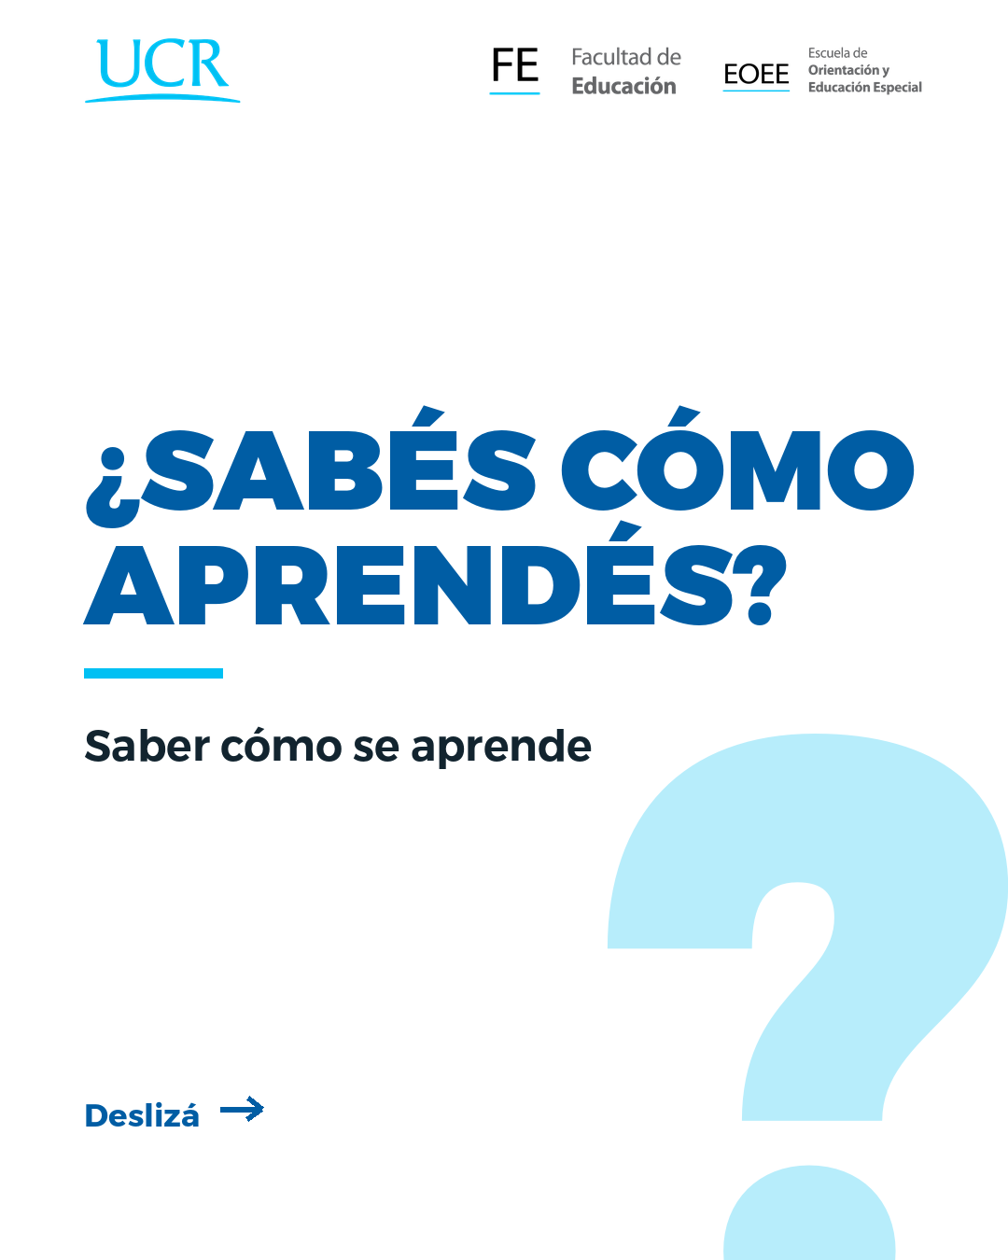
Notes:
A6 · Saber cómo se aprende
Carrusel de 3 láminas. Esta es la portada.
⚠ Verificar el dato del 92 % en la fuente antes de publicar.
COPY PARA INSTAGRAM
La metacognición es darse cuenta de qué se entendió y qué no, y decidir qué hacer con eso. Es una de las variables que más peso tiene sobre el aprendizaje y casi nadie la nombra: el estudio la evaluó en 155 estudiantes de segundo y tercer año de Medicina, midiendo retención hasta tres meses después. Dos preguntas la ponen a trabajar. Antes de estudiar, qué creo que ya sé. Después, qué quedó flojo. 🧠
Referencia:
Urrizola, A., Santiago, R. y Arbea, L. (2023). Learning techniques that medical students use for long-term retention: a cross-sectional analysis. Medical Teacher, 45(4), 412-418.
https://doi.org/10.1080/0142159X.2022.2137016

Slide 10
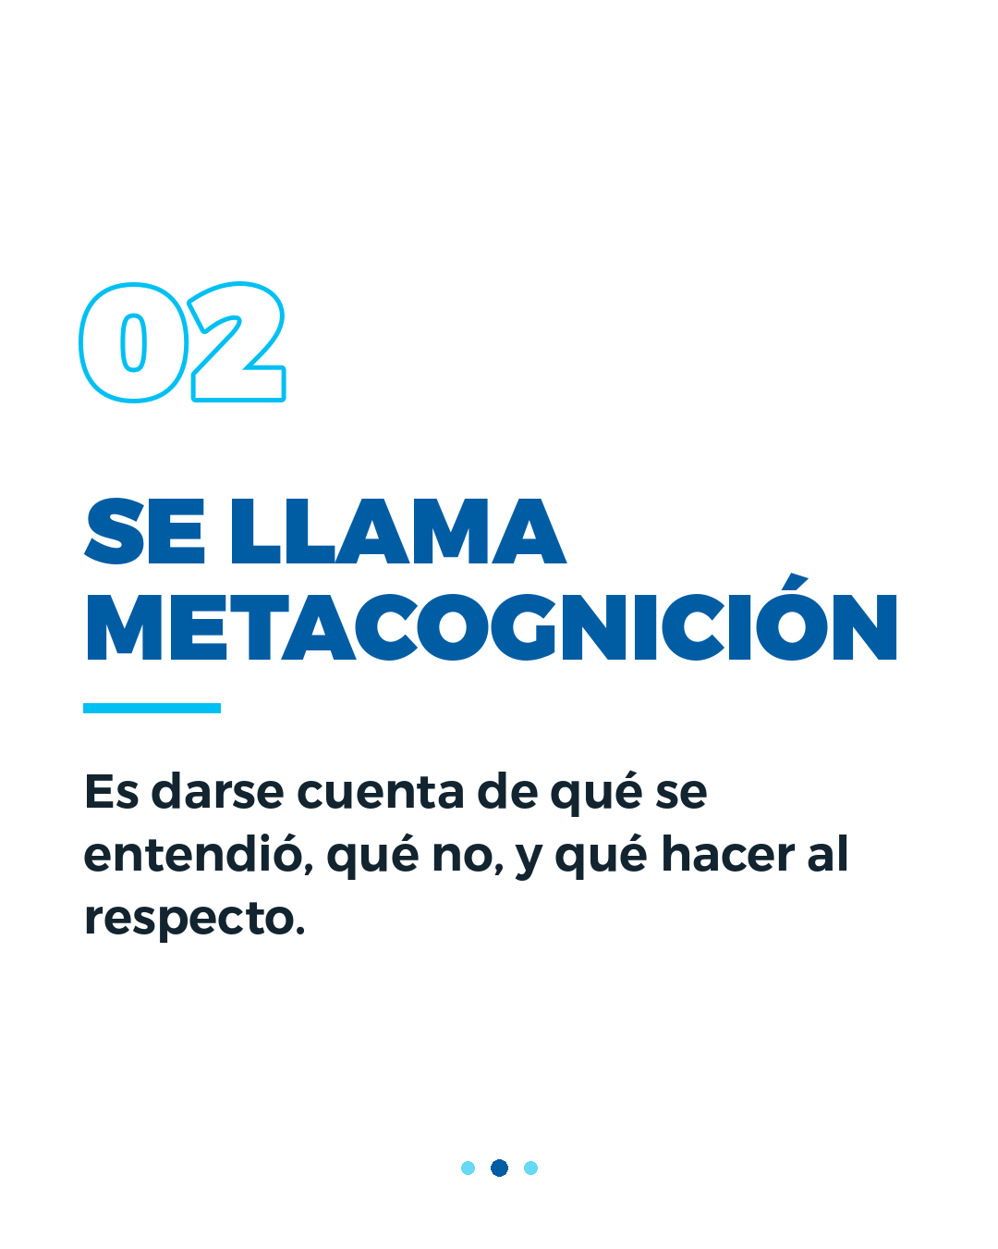
Notes:
A6 · Saber cómo se aprende · lámina 2 de 3
El copy de la publicación está en las notas de la lámina 1.

Slide 11
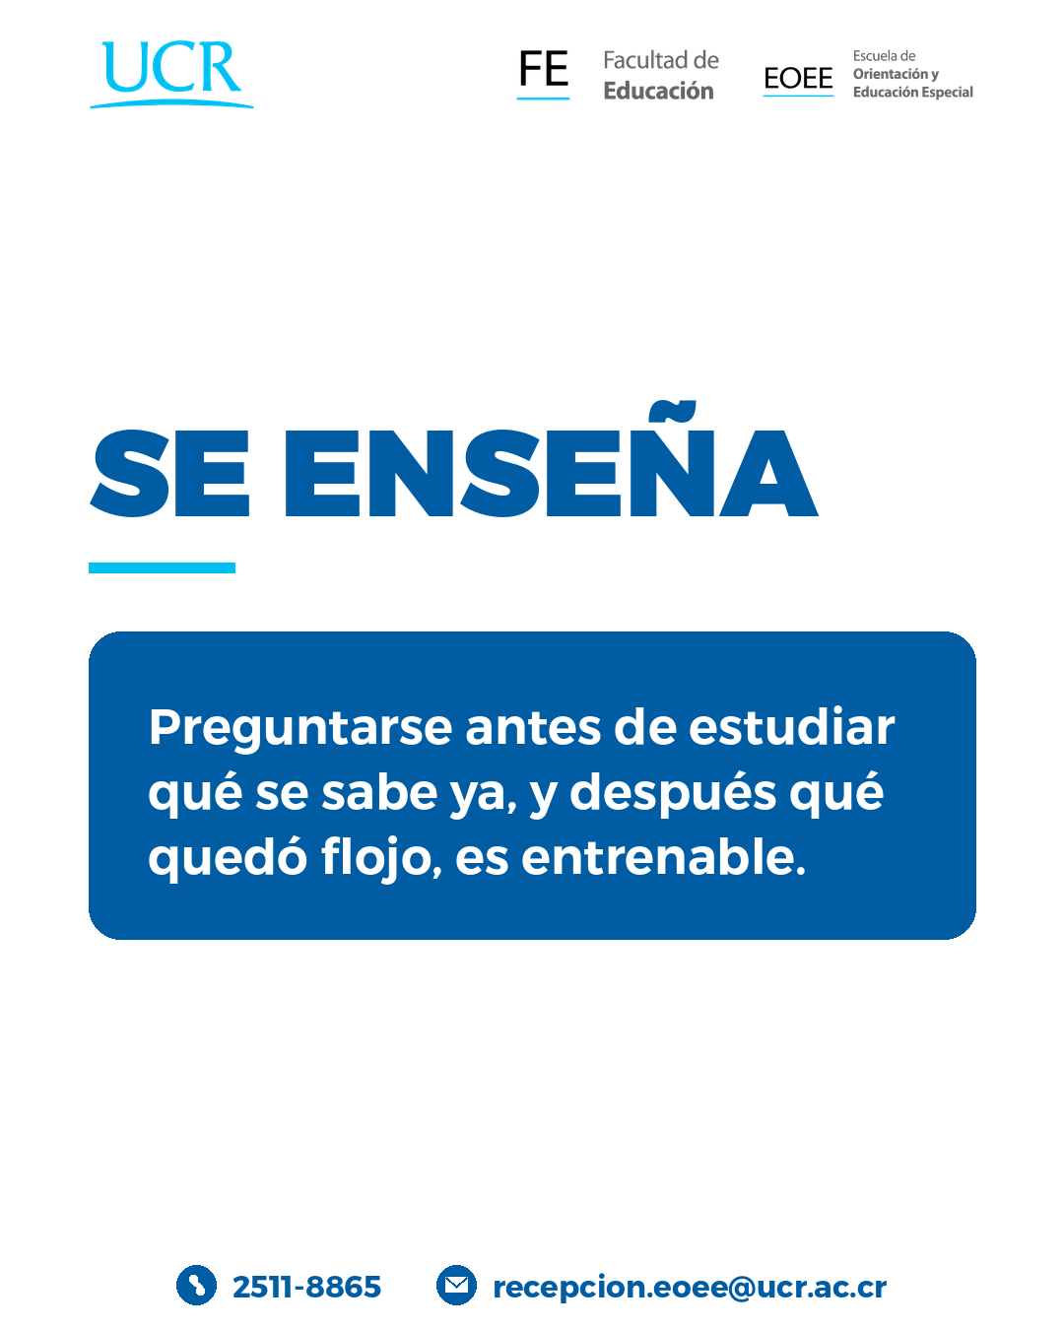
Notes:
A6 · Saber cómo se aprende · lámina 3 de 3
El copy de la publicación está en las notas de la lámina 1.

Slide 12
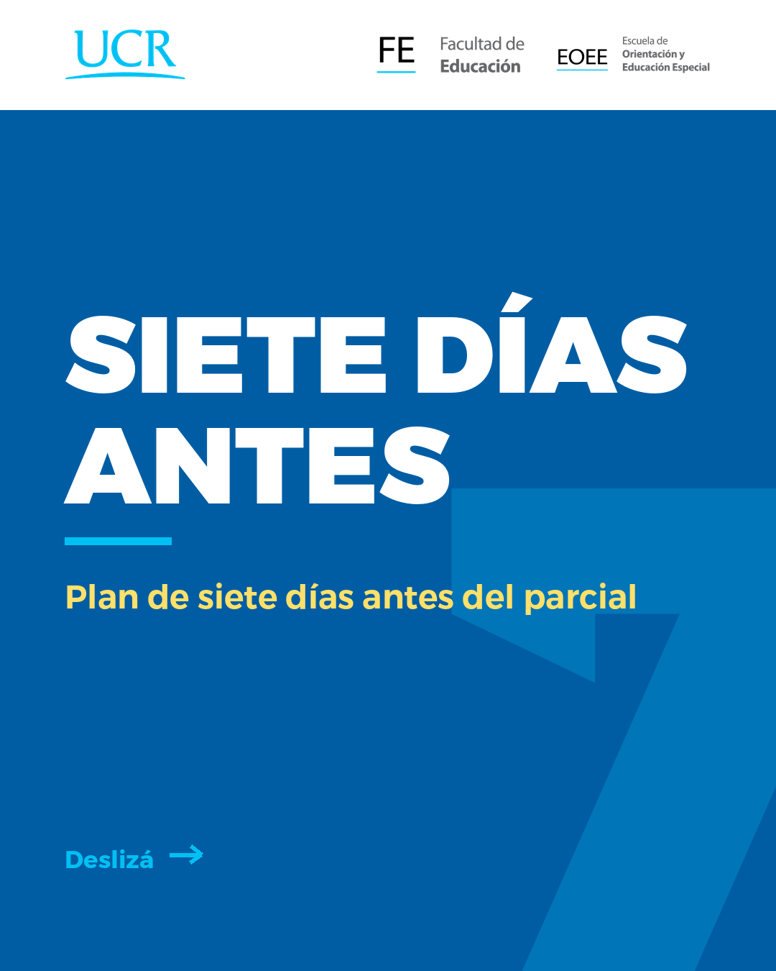
Notes:
A7 · Plan de siete días antes del parcial
Carrusel de 5 láminas. Esta es la portada.
COPY PARA INSTAGRAM
Este plan aplica tres cosas con respaldo: repartir el estudio en varios días, ponerse a prueba sin mirar, y explicar con palabras propias. El orden importa y no conviene alterarlo: la recuperación va antes de la revisión, siempre. Adaptalo a la materia, pero mantené la secuencia. 🗓️
Referencias:
Donoghue, G. M. y Hattie, J. A. C. (2021). A meta-analysis of ten learning techniques. Frontiers in Education, 6, 581216.
https://doi.org/10.3389/feduc.2021.581216
Agarwal, P. K., Nunes, L. D. y Blunt, J. R. (2021). Retrieval practice consistently benefits student learning: a systematic review of applied research in schools and classrooms. Educational Psychology Review, 33, 1409-1453.
https://doi.org/10.1007/s10648-021-09595-9

Slide 13
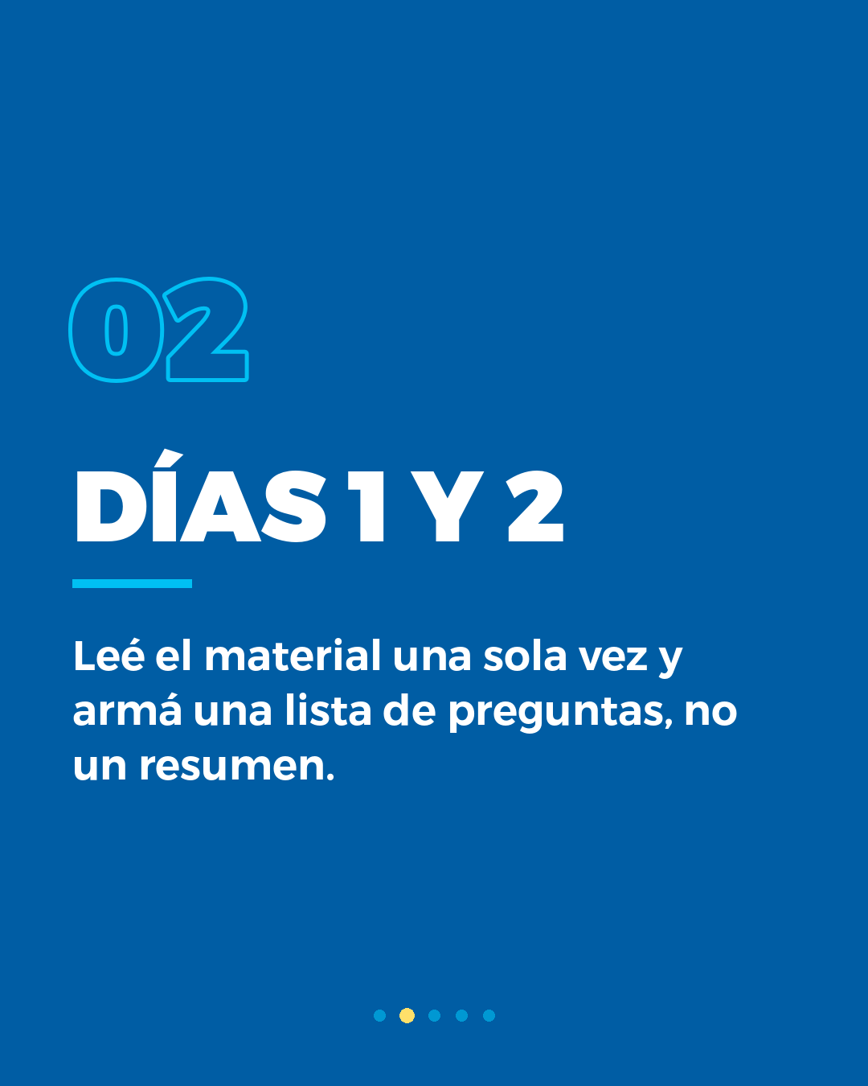
Notes:
A7 · Plan de siete días antes del parcial · lámina 2 de 5
El copy de la publicación está en las notas de la lámina 1.

Slide 14
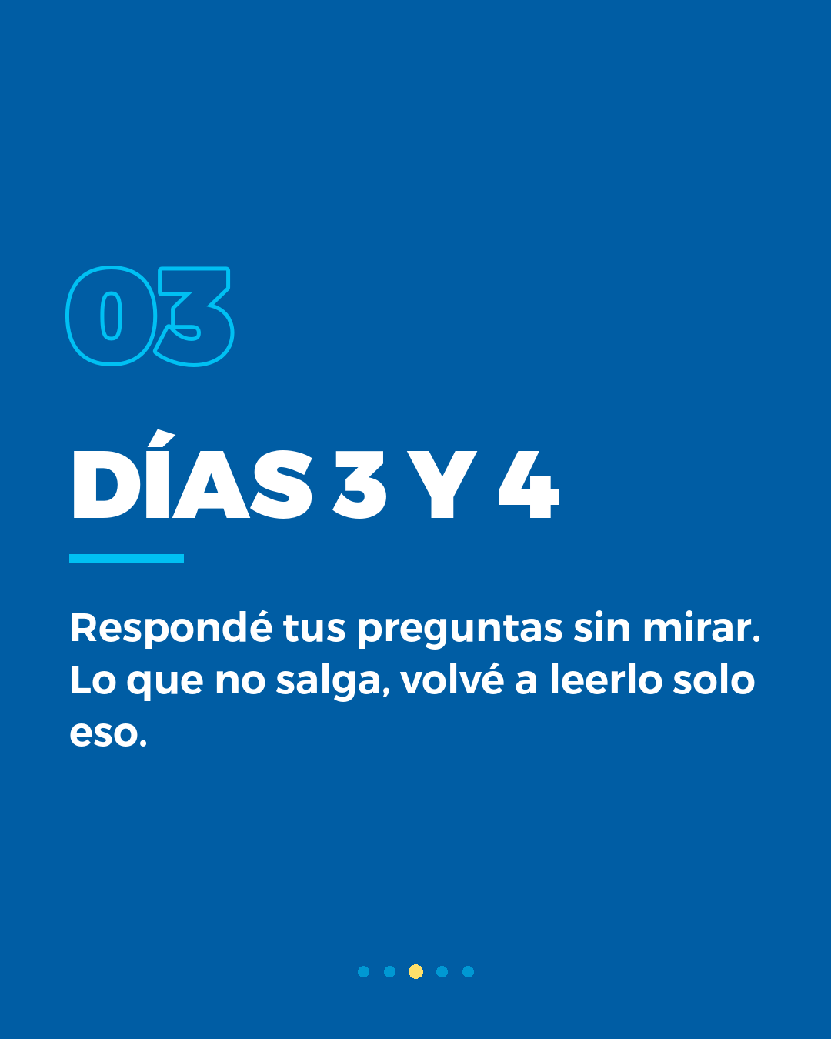
Notes:
A7 · Plan de siete días antes del parcial · lámina 3 de 5
El copy de la publicación está en las notas de la lámina 1.

Slide 15
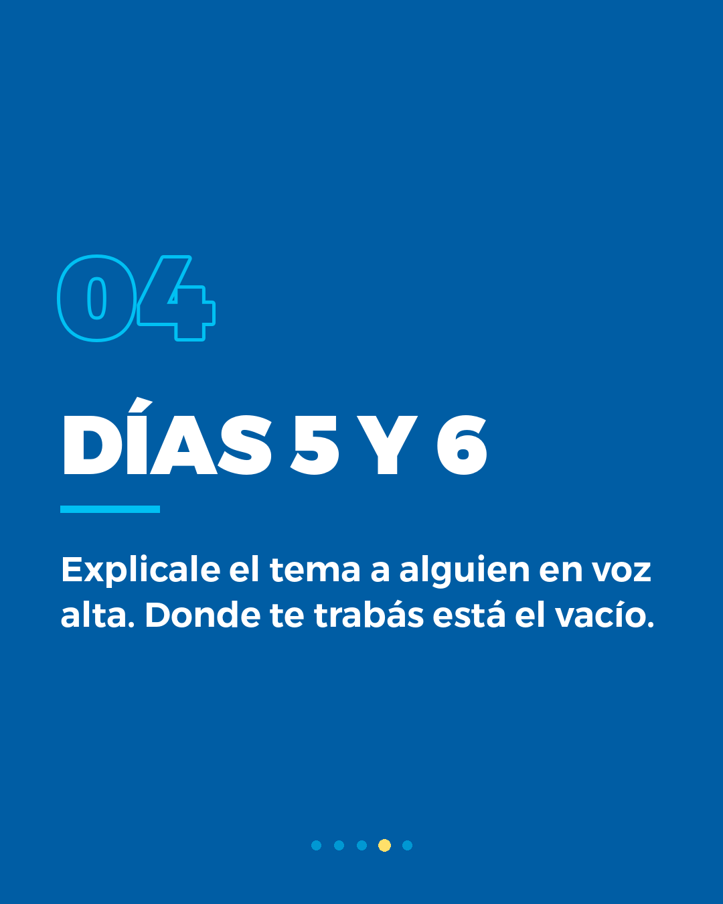
Notes:
A7 · Plan de siete días antes del parcial · lámina 4 de 5
El copy de la publicación está en las notas de la lámina 1.

Slide 16

Notes:
A7 · Plan de siete días antes del parcial · lámina 5 de 5
El copy de la publicación está en las notas de la lámina 1.

Slide 17
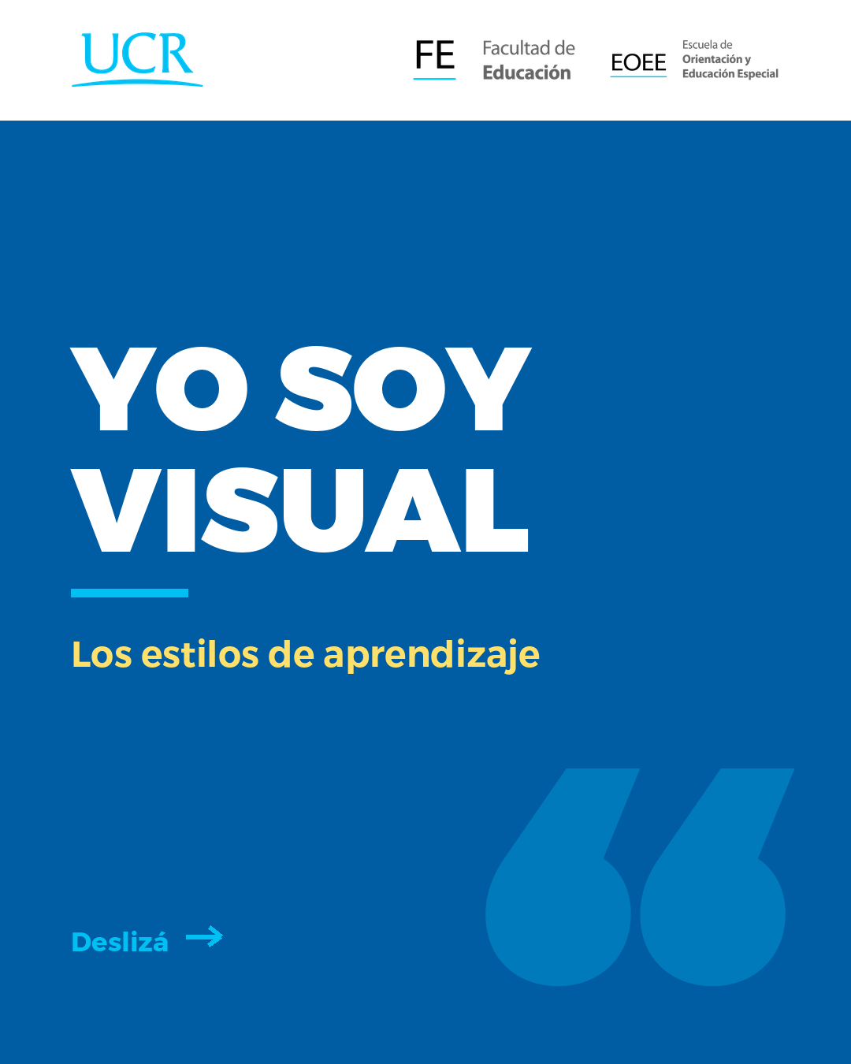
Notes:
B1 · Los estilos de aprendizaje
Carrusel de 4 láminas. Esta es la portada.
COPY PARA INSTAGRAM
En 37 estudios con 15 405 personas educadoras, el 89 % creía en los estilos de aprendizaje. Es el mito educativo más extendido. Cuando se mide de verdad, el metaanálisis más reciente encontró un efecto general pequeño a favor de emparejar la enseñanza con el estilo, pero solo en un 26 % de las medidas apareció el cruce que haría falta para sostener la teoría. Es poca base para repartir etiquetas. Lo que sí funciona es usar varios formatos para el grupo entero, según lo que pide el contenido. 🤔
Referencias:
Newton, P. M. y Salvi, A. (2020). How common is belief in the learning styles neuromyth, and does it matter? A pragmatic systematic review. Frontiers in Education, 5, 602451.
https://doi.org/10.3389/feduc.2020.602451
Aslaksen, K. y Lorås, H. (2018). The modality-specific learning style hypothesis: a mini-review. Frontiers in Psychology, 9, 1538.
https://doi.org/10.3389/fpsyg.2018.01538
Clinton-Lisell, V. y Litzinger, C. (2024). Is it really a neuromyth? A meta-analysis of the learning styles matching hypothesis. Frontiers in Psychology, 15, 1428732.
https://doi.org/10.3389/fpsyg.2024.1428732

Slide 18
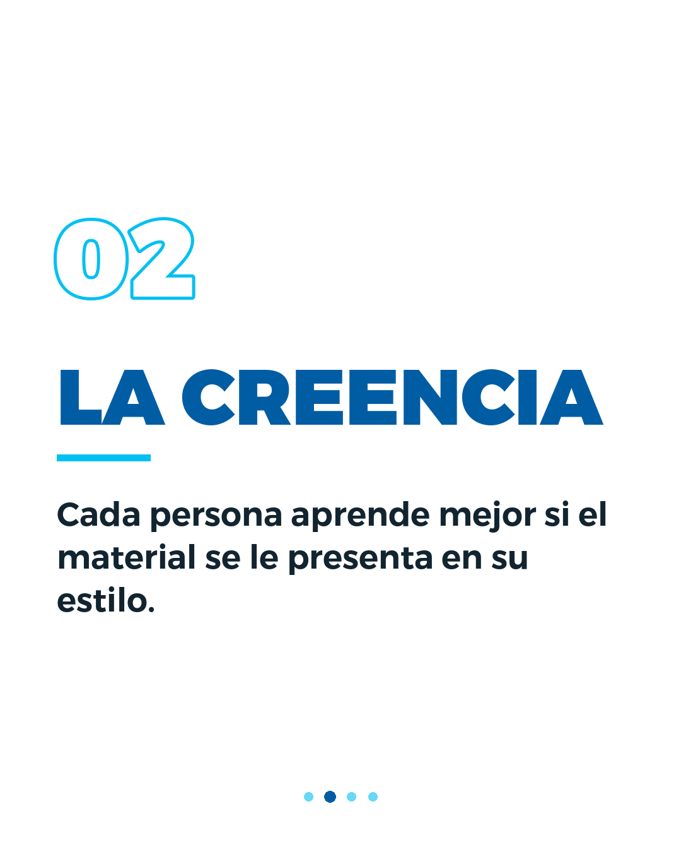
Notes:
B1 · Los estilos de aprendizaje · lámina 2 de 4
El copy de la publicación está en las notas de la lámina 1.

Slide 19
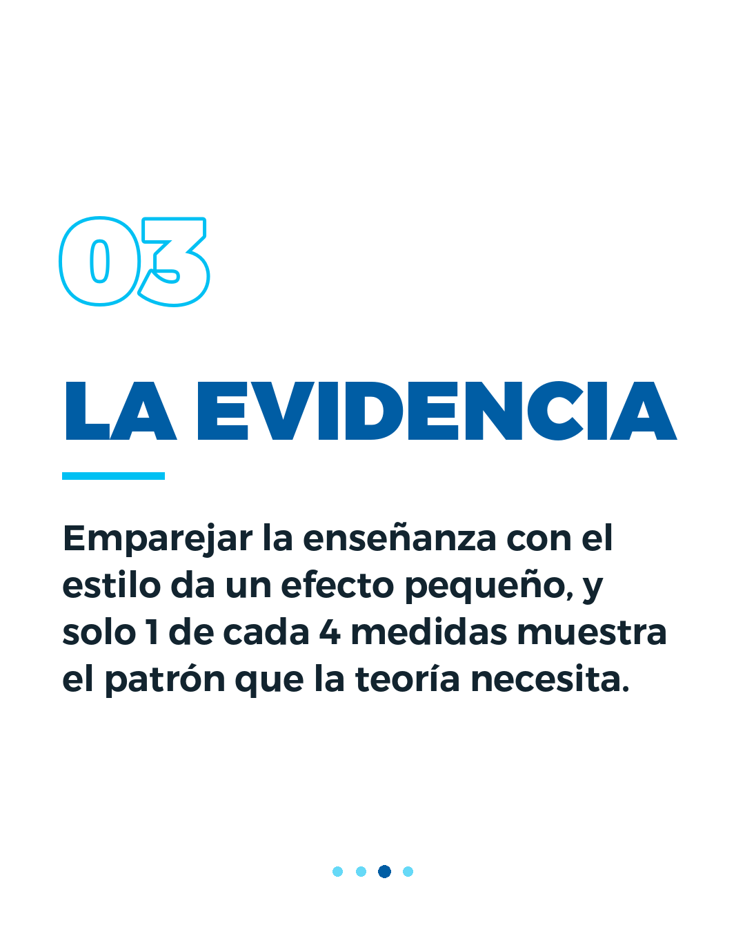
Notes:
B1 · Los estilos de aprendizaje · lámina 3 de 4
El copy de la publicación está en las notas de la lámina 1.

Slide 20
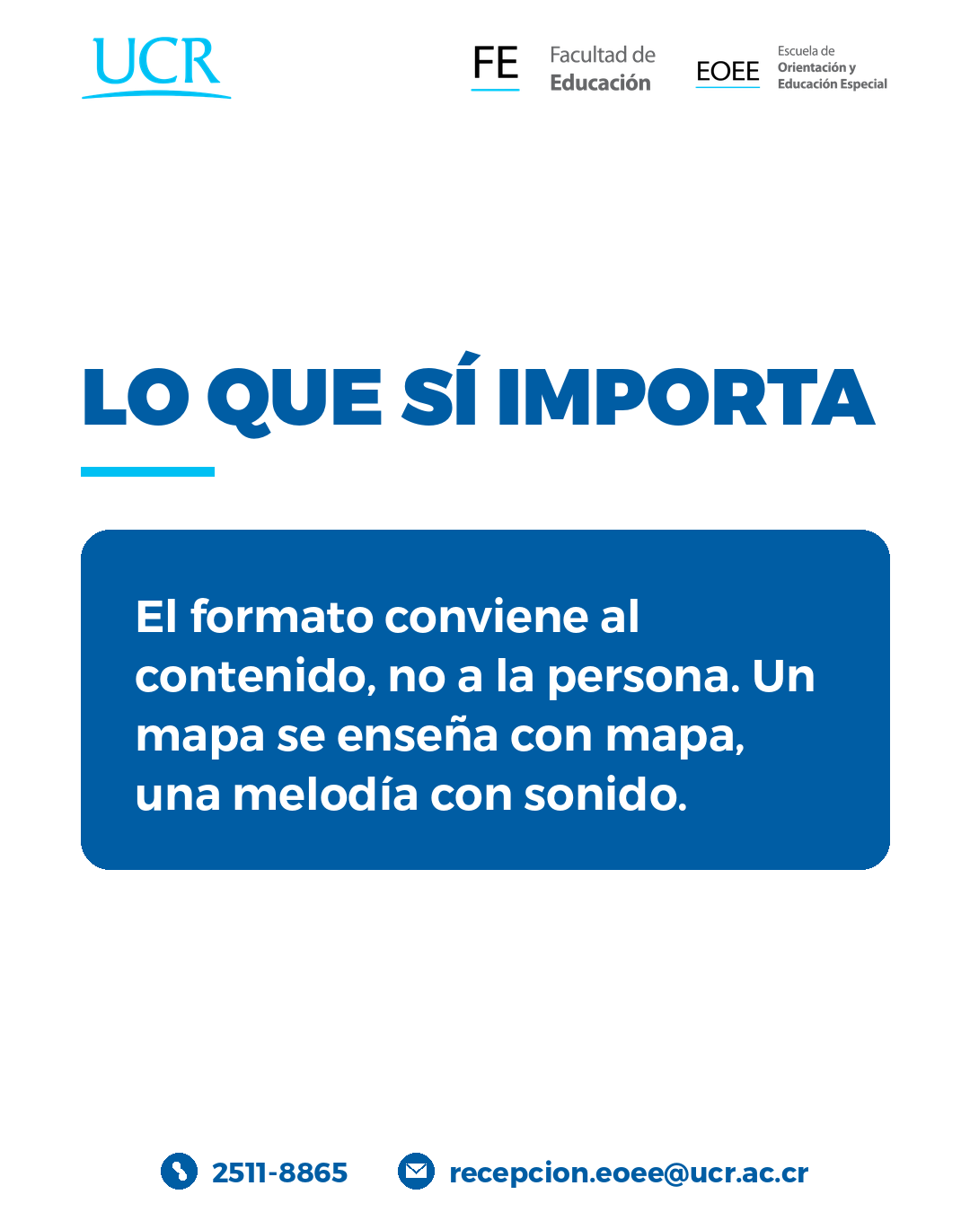
Notes:
B1 · Los estilos de aprendizaje · lámina 4 de 4
El copy de la publicación está en las notas de la lámina 1.

Slide 21
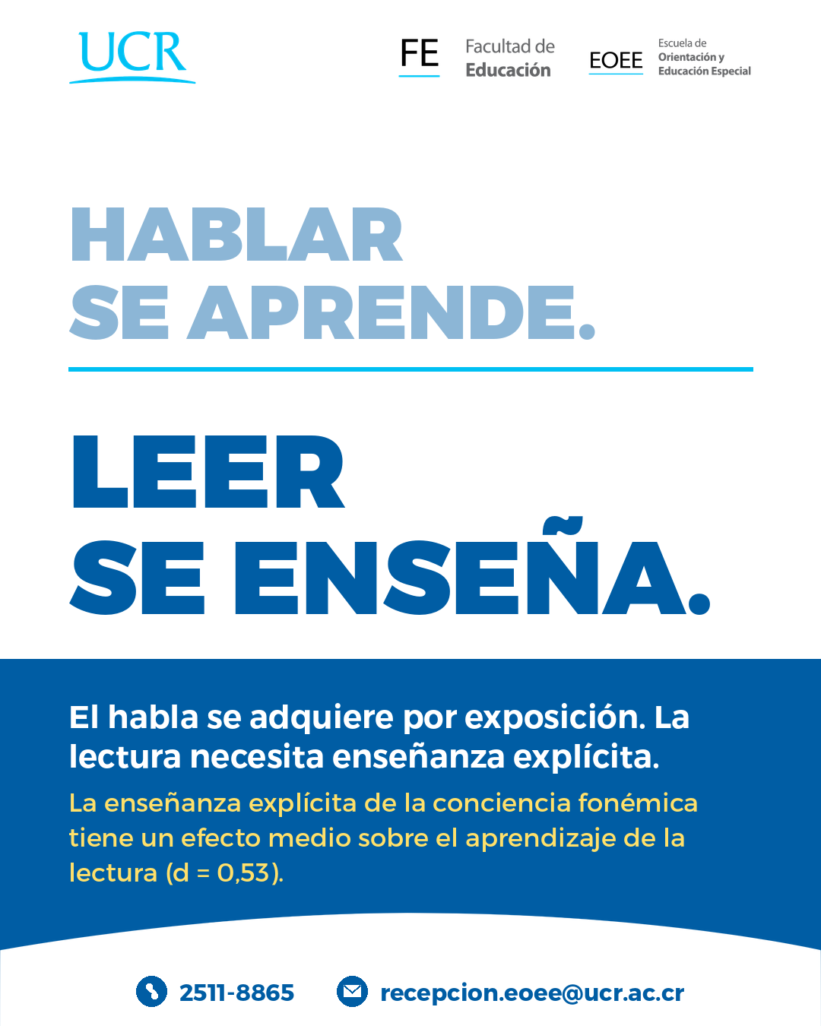
Notes:
B2 · Leer no se aprende solo
COPY PARA INSTAGRAM
Ningún niño ni ninguna niña aprende a leer por estar rodeado de libros. El metaanálisis del National Reading Panel reunió 52 estudios y 96 comparaciones, y encontró un efecto medio de la instrucción explícita en conciencia fonémica sobre el aprendizaje de la lectura (d = 0,53). Dos detalles prácticos: trabajar uno o dos sonidos a la vez rinde más que muchos al mismo tiempo, y con las letras a la vista rinde más que solo de oído. 📖
Referencia:
Ehri, L. C., Nunes, S. R., Willows, D. M., Schuster, B. V., Yaghoub-Zadeh, Z. y Shanahan, T. (2001). Phonemic awareness instruction helps children learn to read: evidence from the National Reading Panel's meta-analysis. Reading Research Quarterly, 36(3), 250-287.
https://doi.org/10.1598/RRQ.36.3.2

Slide 22
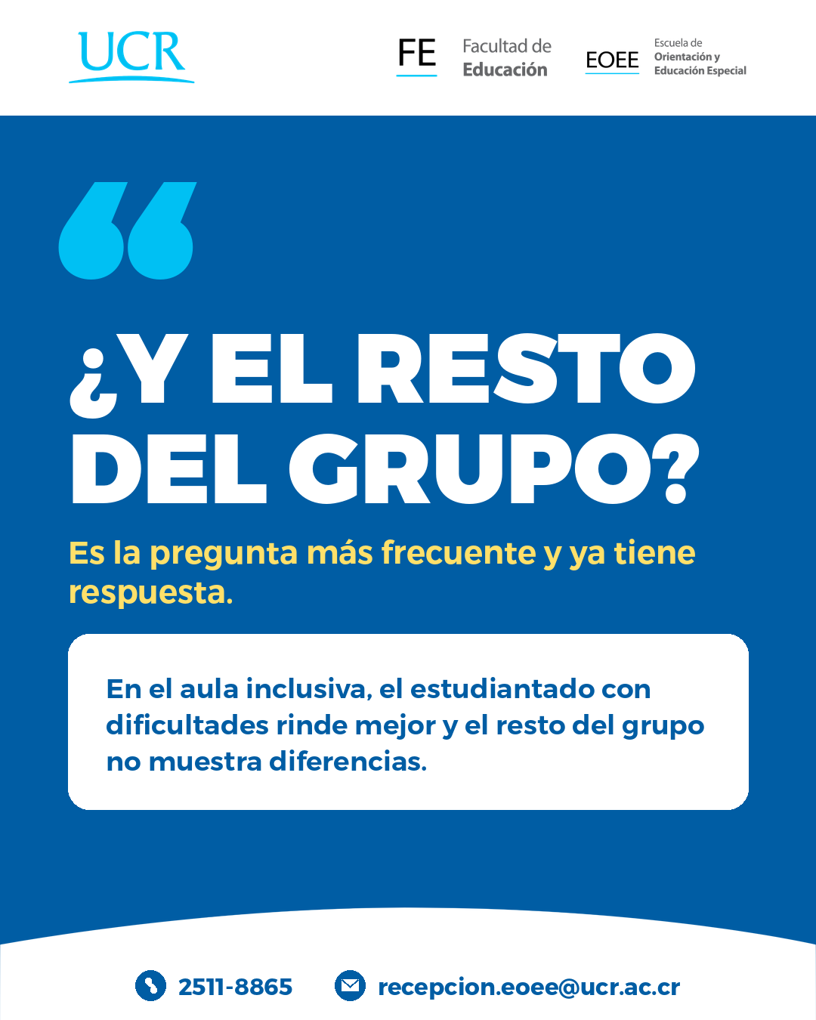
Notes:
B3 · La inclusión no perjudica al resto del grupo
COPY PARA INSTAGRAM
La preocupación es legítima y por eso se estudió. El metaanálisis comparó entornos inclusivos con entornos segregados y encontró que el estudiantado con dificultades de aprendizaje rinde mejor en el aula inclusiva (d = 0,35), mientras que el grupo sin dificultades no muestra diferencias. Hay una condición: los resultados corresponden a inclusión con apoyos reales. La inclusión sin condiciones no es inclusión, es coubicación. 🙋
Referencia:
Krämer, S., Möller, J. y Zimmermann, F. (2021). Inclusive education of students with general learning difficulties: a meta-analysis. Review of Educational Research, 91(3), 432-478.
https://doi.org/10.3102/0034654321998072

Slide 23
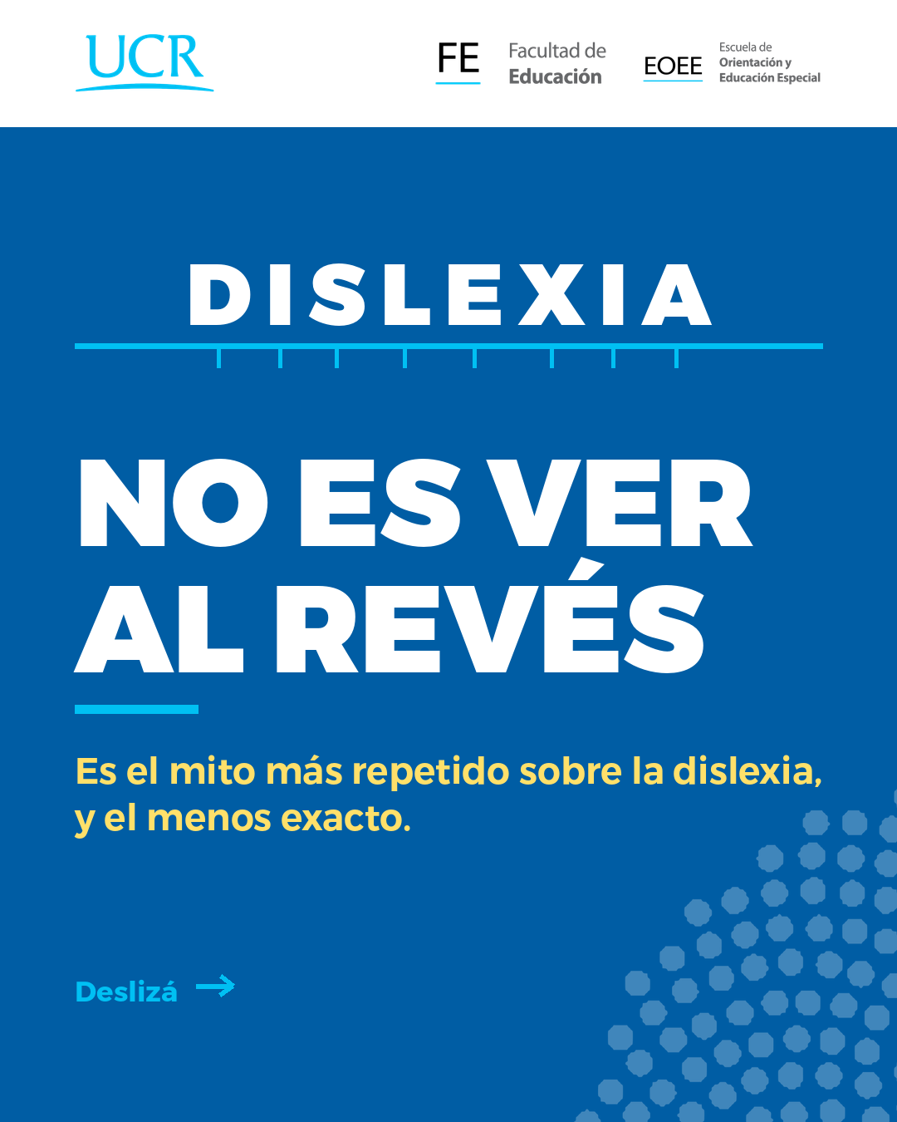
Notes:
B4 · La dislexia no es ver las letras al revés
Carrusel de 4 láminas. Esta es la portada.
COPY PARA INSTAGRAM
La imagen de las letras invertidas es la más repetida y la menos exacta. La dislexia se ubica en el procesamiento de los sonidos del lenguaje, no en los ojos. 🔤

Slide 24
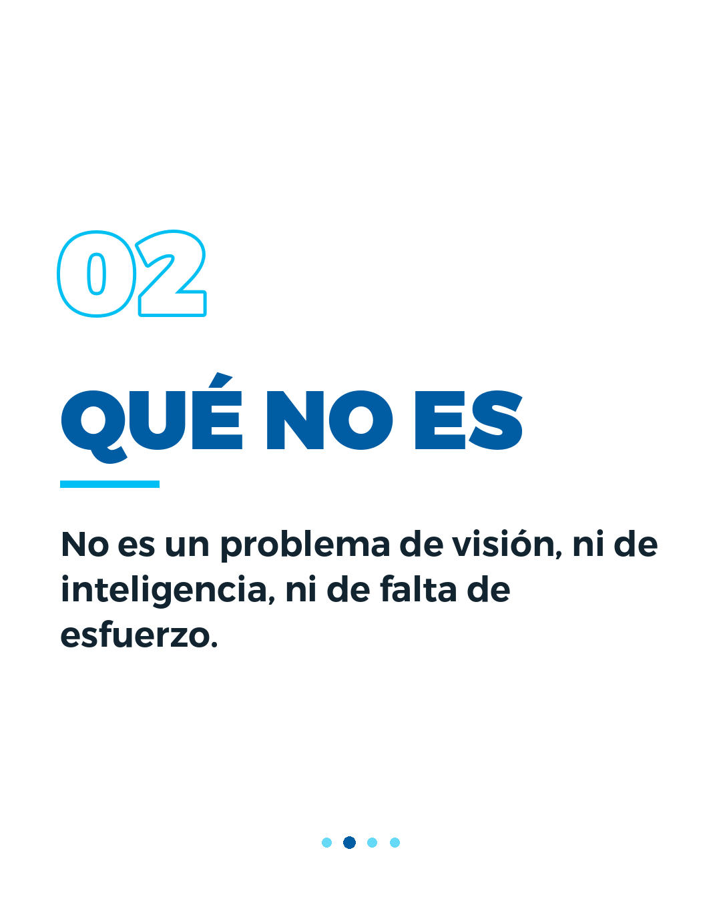
Notes:
B4 · La dislexia no es ver las letras al revés · lámina 2 de 4
El copy de la publicación está en las notas de la lámina 1.

Slide 25
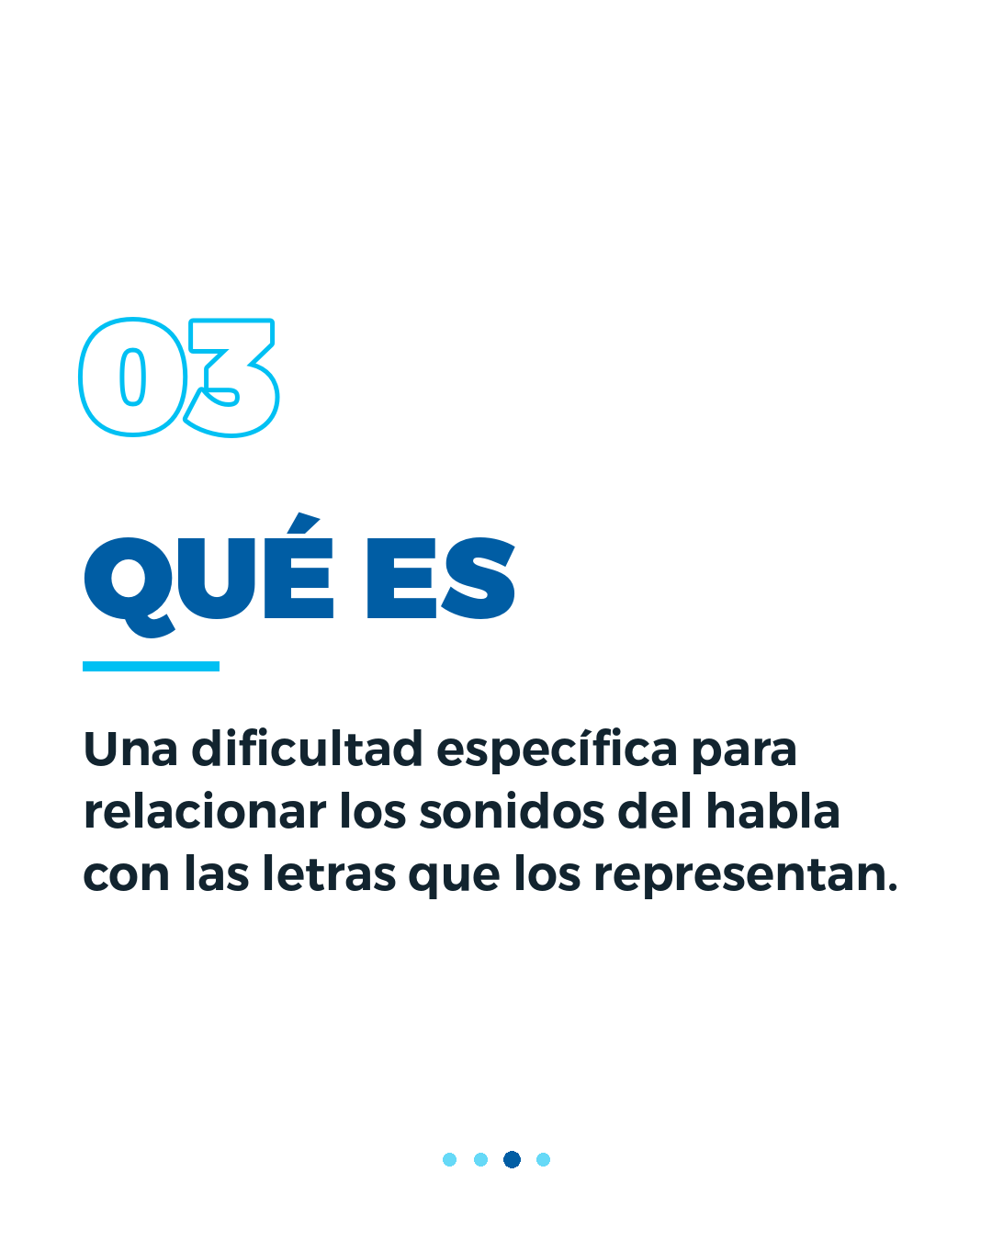
Notes:
B4 · La dislexia no es ver las letras al revés · lámina 3 de 4
El copy de la publicación está en las notas de la lámina 1.

Slide 26
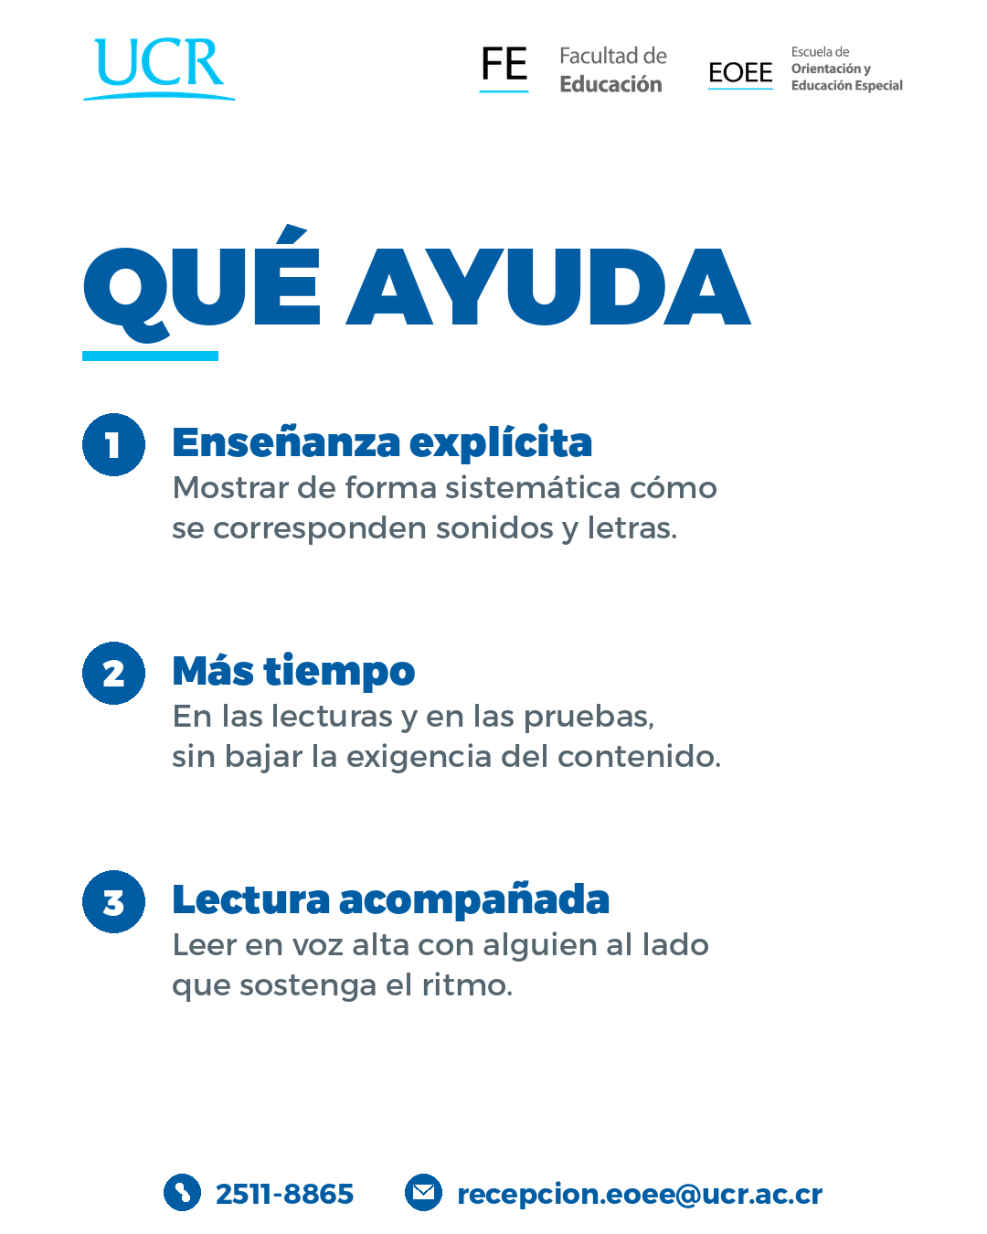
Notes:
B4 · La dislexia no es ver las letras al revés · lámina 4 de 4
El copy de la publicación está en las notas de la lámina 1.

Slide 27
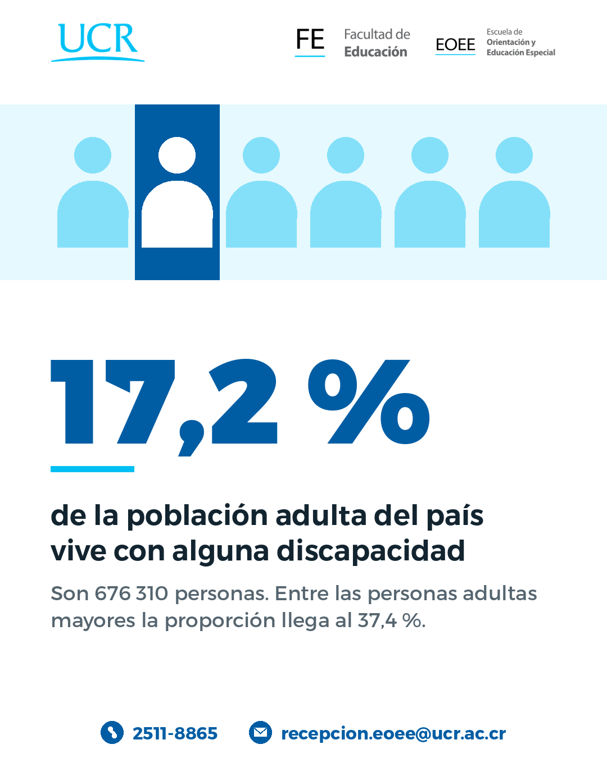
Notes:
C1 · Una de cada seis personas adultas
COPY PARA INSTAGRAM
Datos de la Encuesta Nacional sobre Discapacidad del INEC. No es una población pequeña ni excepcional: es una de cada seis personas adultas del país, y entre las personas adultas mayores la proporción más que duplica el promedio nacional. 📊
Referencia:
Instituto Nacional de Estadística y Censos. Encuesta Nacional sobre Discapacidad.
https://inec.cr/noticias/porcentaje-poblacion-adulta-mayor-discapacidad-374-mas-del-doble-del-valor-nacional

Slide 28
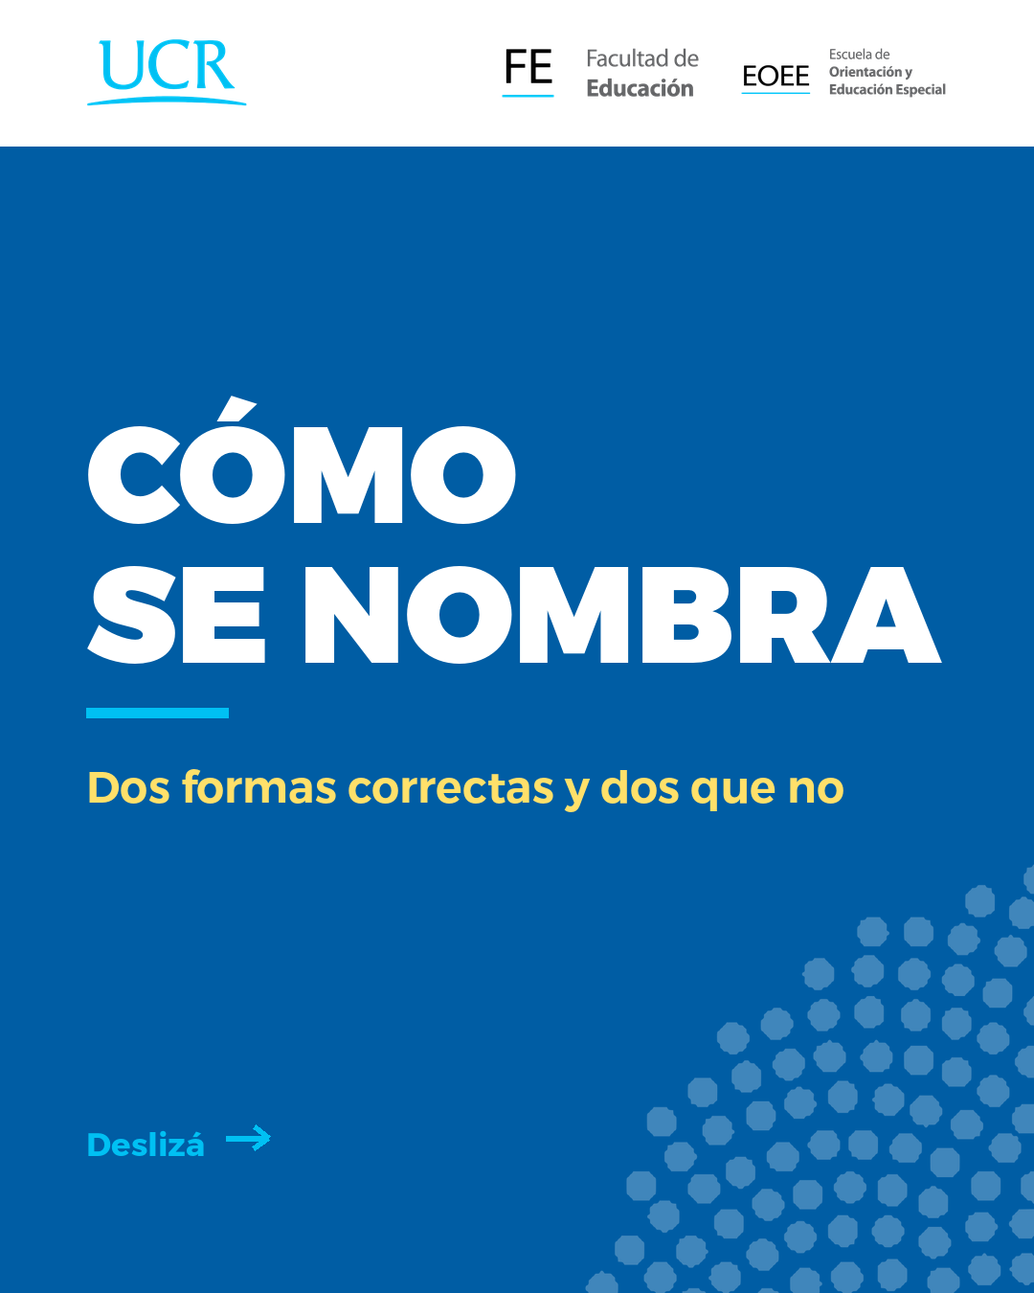
Notes:
C2 · Cómo se nombra
Carrusel de 5 láminas. Esta es la portada.
COPY PARA INSTAGRAM
Las dos primeras formas son correctas y ninguna es un error. La diferencia está en dónde se pone el énfasis: en la persona o en las barreras del entorno. La Convención usa la primera; el Estado costarricense usa la segunda en sus estadísticas oficiales. Las otras dos no corresponden a ninguna norma. 💬
Referencia:
Convención sobre los Derechos de las Personas con Discapacidad, ratificada en Costa Rica por la Ley 8661 (2008).
https://www.un.org/esa/socdev/enable/documents/tccconvs.pdf

Slide 29
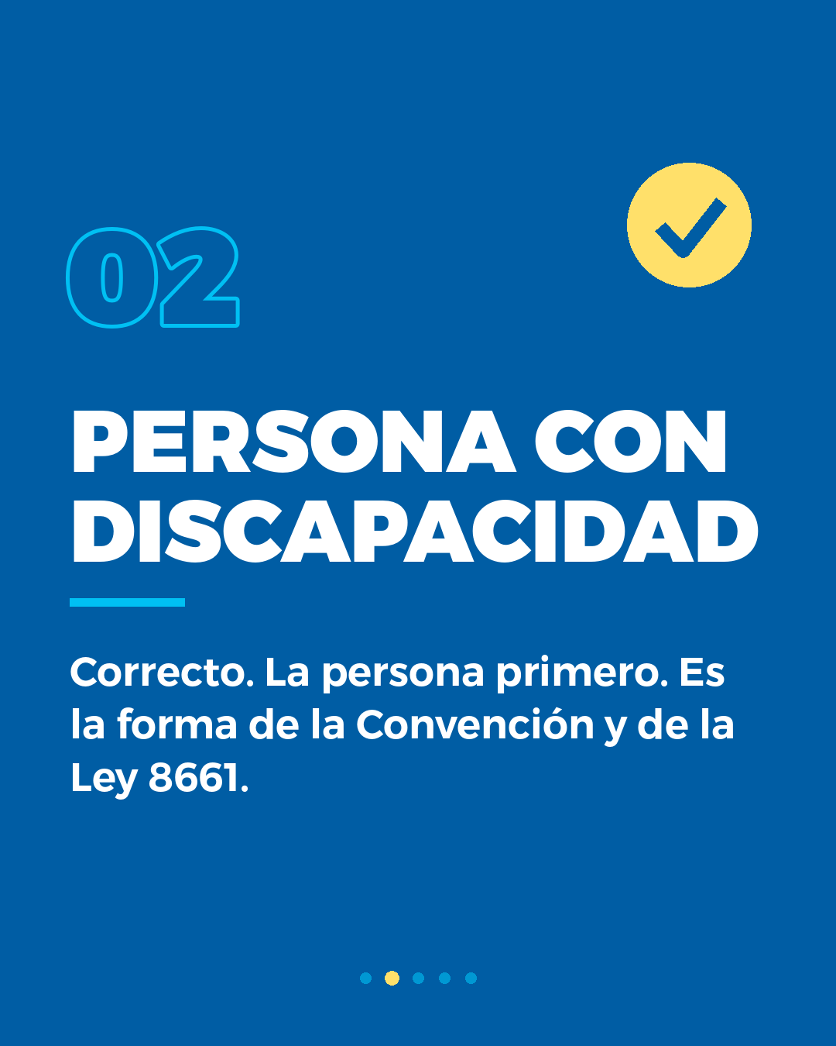
Notes:
C2 · Cómo se nombra · lámina 2 de 5
El copy de la publicación está en las notas de la lámina 1.

Slide 30
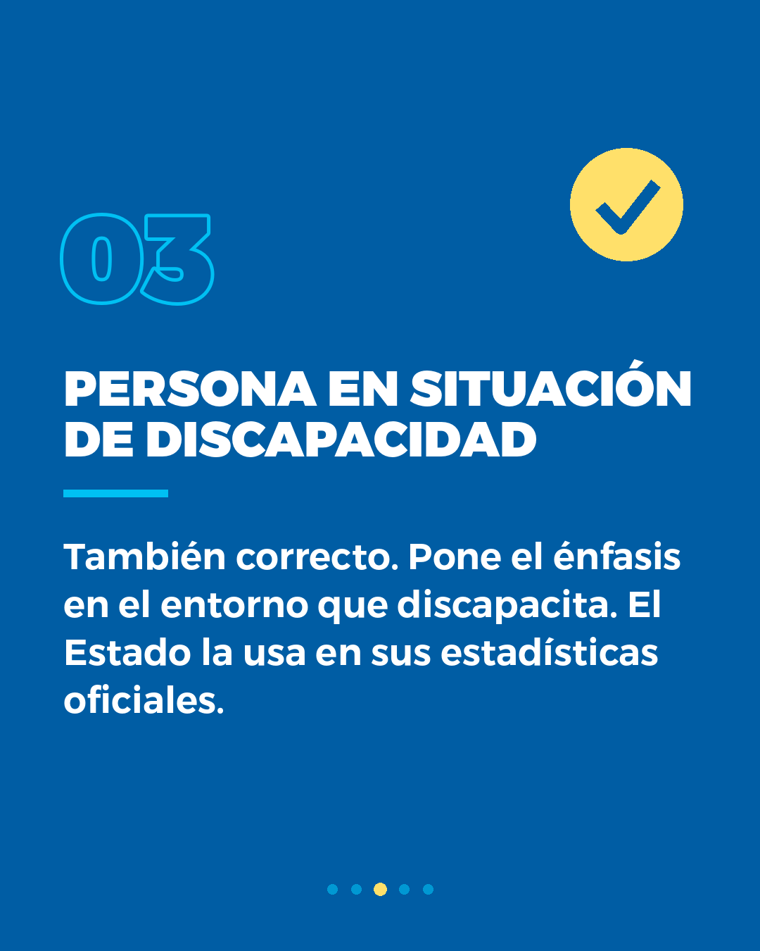
Notes:
C2 · Cómo se nombra · lámina 3 de 5
El copy de la publicación está en las notas de la lámina 1.

Slide 31
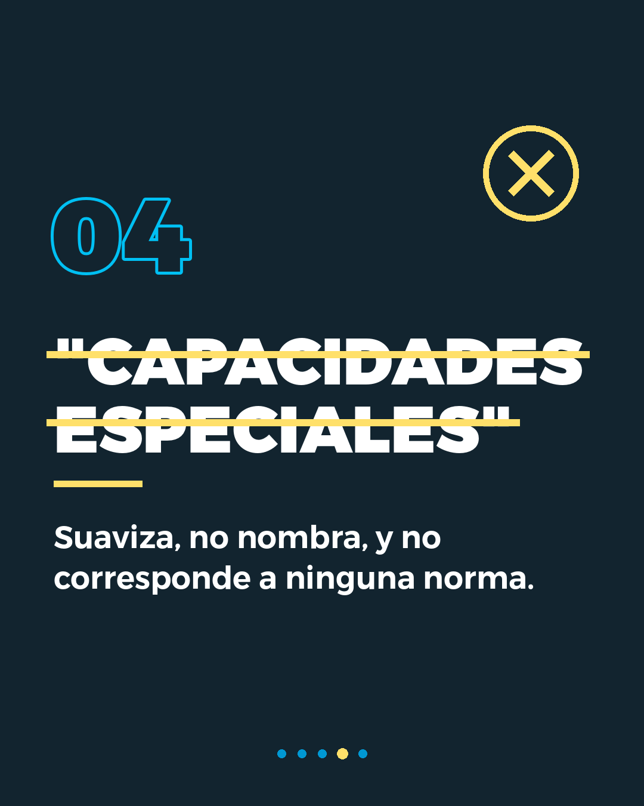
Notes:
C2 · Cómo se nombra · lámina 4 de 5
El copy de la publicación está en las notas de la lámina 1.

Slide 32
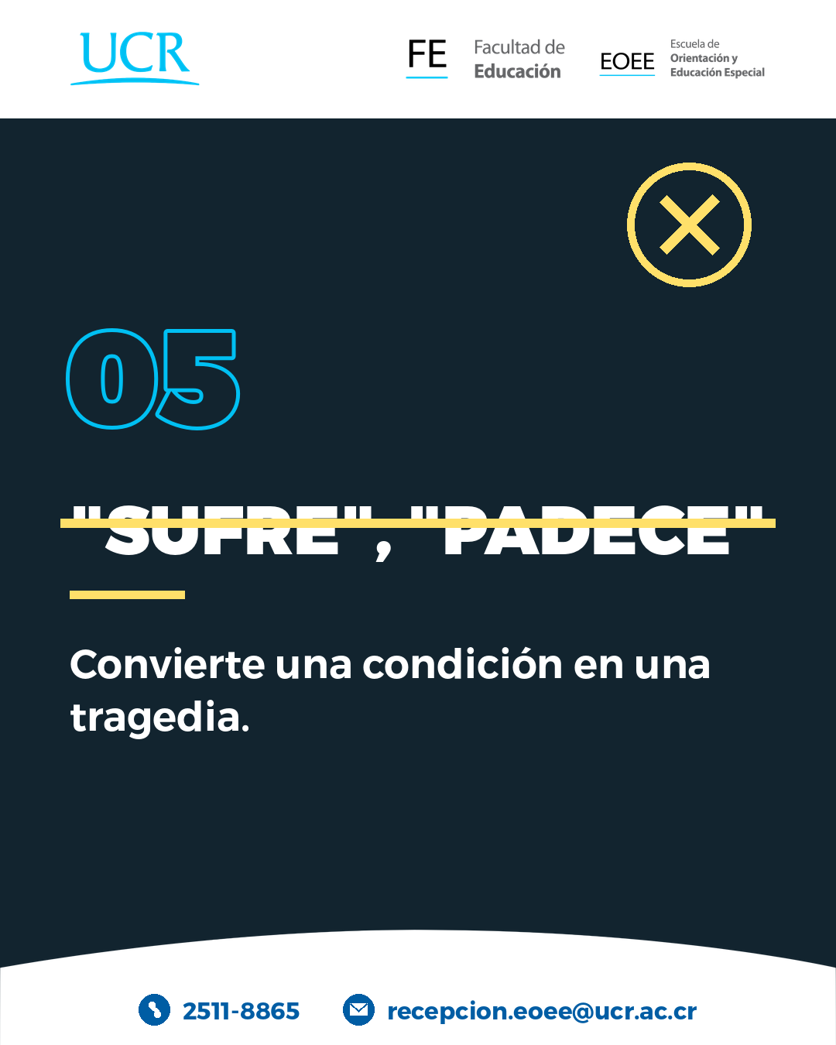
Notes:
C2 · Cómo se nombra · lámina 5 de 5
El copy de la publicación está en las notas de la lámina 1.

Slide 33
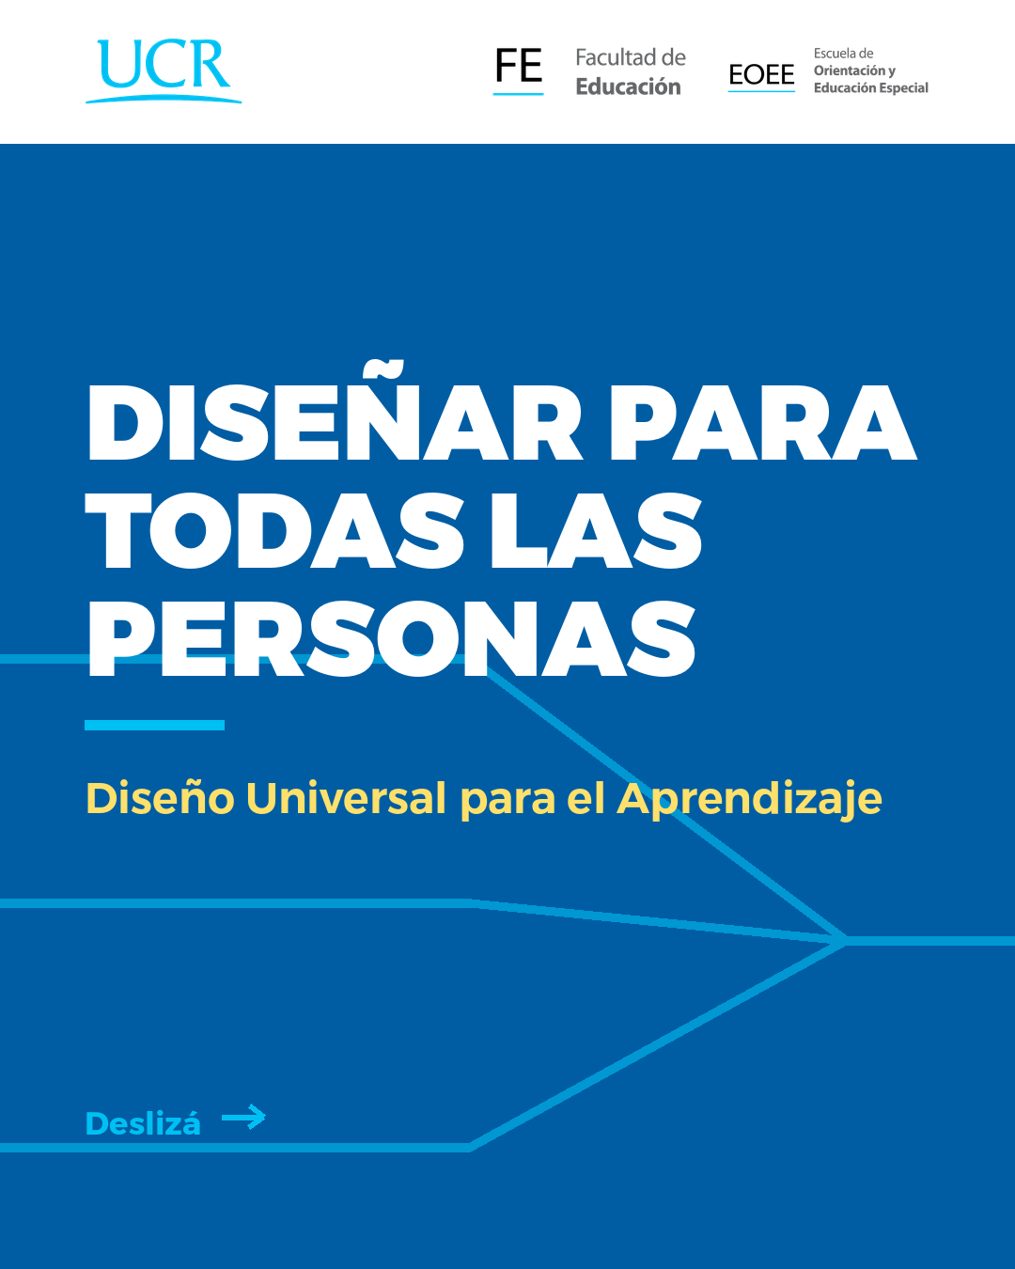
Notes:
C3 · Diseño Universal para el Aprendizaje
Carrusel de 4 láminas. Esta es la portada.
COPY PARA INSTAGRAM
El DUA no es una lista de adecuaciones: es una forma de planificar el curso completo desde el inicio. El primer metaanálisis, sobre 18 estudios, concluyó que mejora el proceso de aprendizaje para todo el estudiantado, pero que el impacto sobre los resultados educativos no quedó demostrado. La revisión más reciente, sobre 16 estudios, explica por qué: cada investigación implementa el DUA de forma distinta, así que los estudios son difíciles de comparar y las afirmaciones causales siguen siendo débiles. Sirve para diseñar, no como garantía de notas. 🧩
Referencias:
Capp, M. J. (2017). The effectiveness of universal design for learning: a meta-analysis of literature between 2013 and 2016. International Journal of Inclusive Education, 21(8), 791-807.
https://doi.org/10.1080/13603116.2017.1325074
Almeqdad, Q. I., Alodat, A. M., Alquraan, M. F., Mohaidat, M. A. y Al-Makhzoomy, A. K. (2023). The effectiveness of universal design for learning: a systematic review of the literature and meta-analysis. Cogent Education, 10(1).
https://doi.org/10.1080/2331186X.2023.2218191
Saenen, L., Stevens, R., Hermans, K. y Emmers, E. (2026). From principles to practice: universal design in higher education. A systematic review. Review of Education, e70129.
https://doi.org/10.1002/rev3.70129

Slide 34
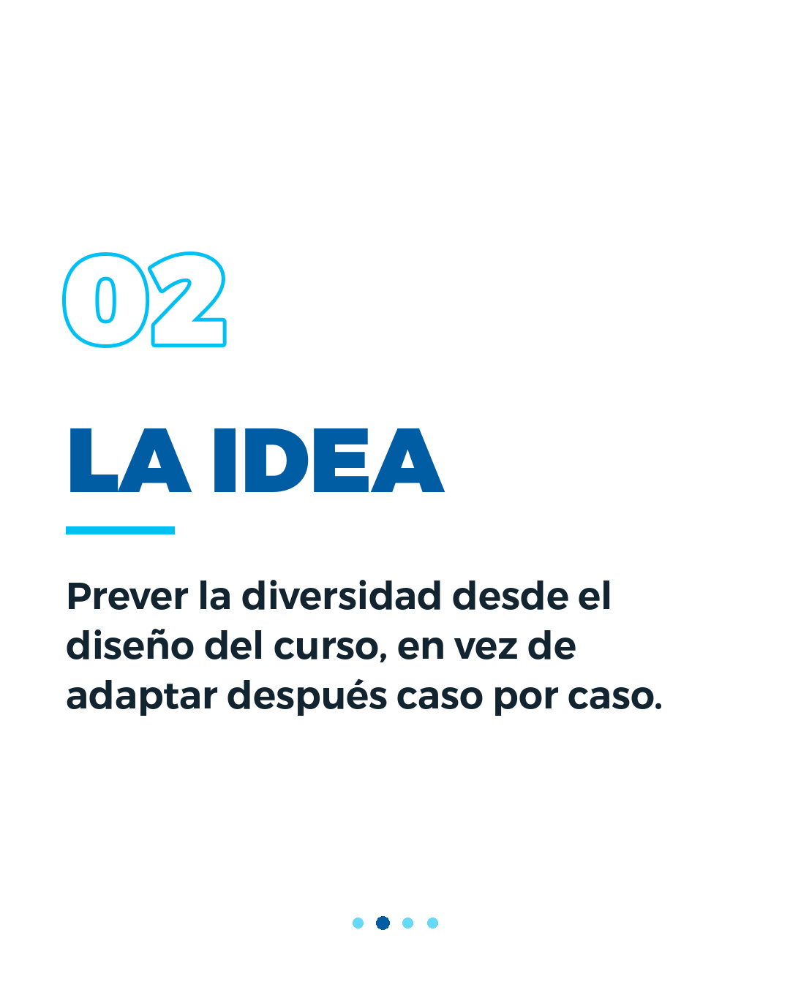
Notes:
C3 · Diseño Universal para el Aprendizaje · lámina 2 de 4
El copy de la publicación está en las notas de la lámina 1.

Slide 35
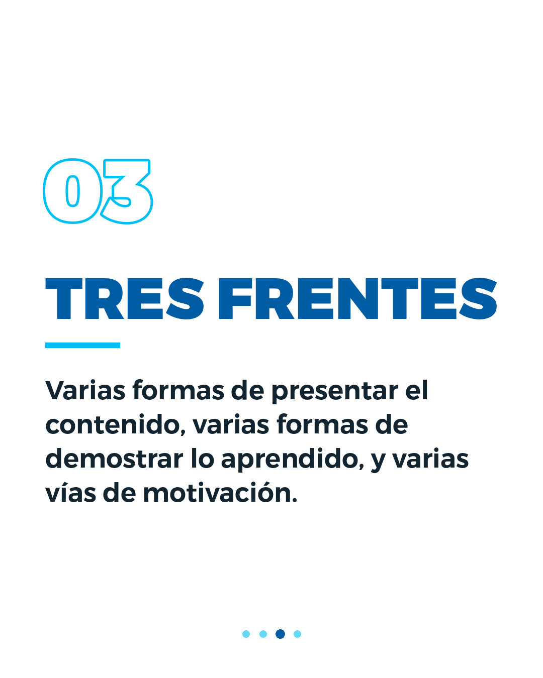
Notes:
C3 · Diseño Universal para el Aprendizaje · lámina 3 de 4
El copy de la publicación está en las notas de la lámina 1.

Slide 36
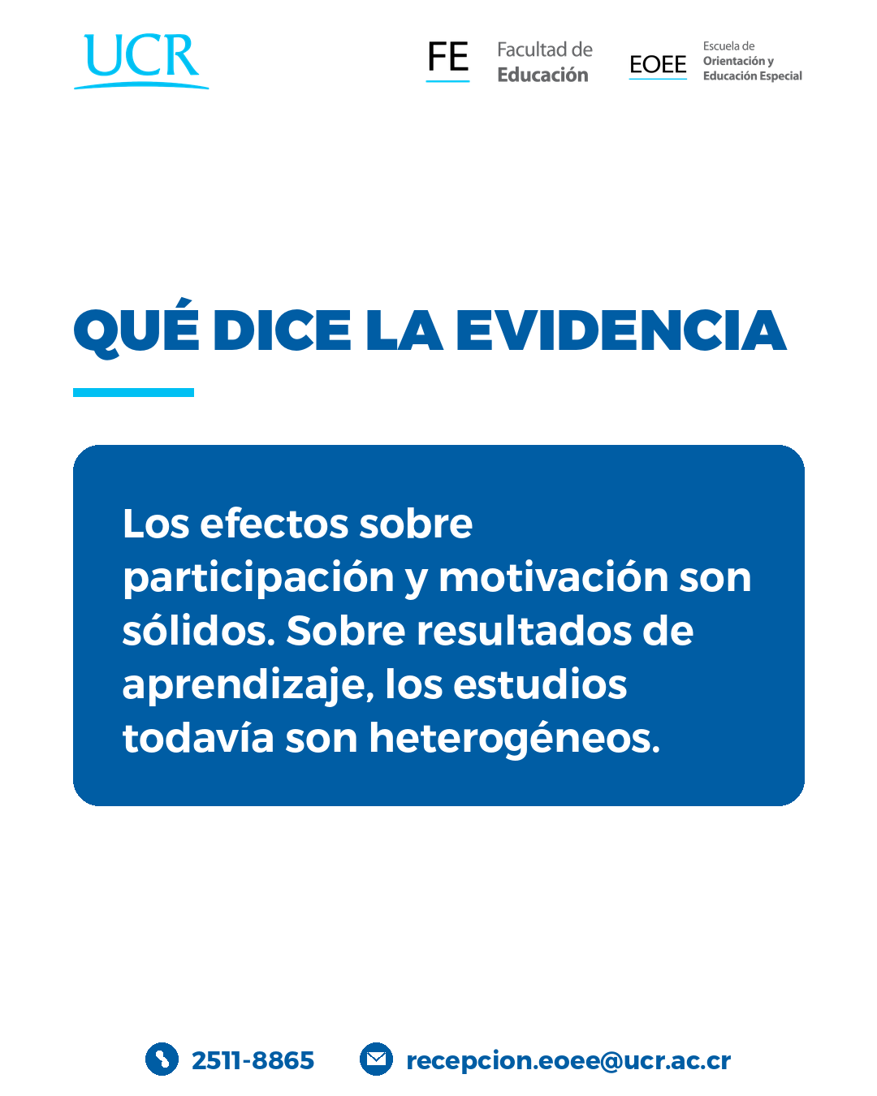
Notes:
C3 · Diseño Universal para el Aprendizaje · lámina 4 de 4
El copy de la publicación está en las notas de la lámina 1.

Slide 37

Notes:
C4 · Adecuación y ajuste razonable no son lo mismo
Carrusel de 4 láminas. Esta es la portada.
⚠ Verificar la redacción con la persona asesora legal de la Escuela antes de publicar.
COPY PARA INSTAGRAM
Los dos términos se usan como sinónimos y no lo son. Uno es una decisión pedagógica; el otro, una obligación derivada de la Convención y de la Ley 7600. ⚖️

Slide 38
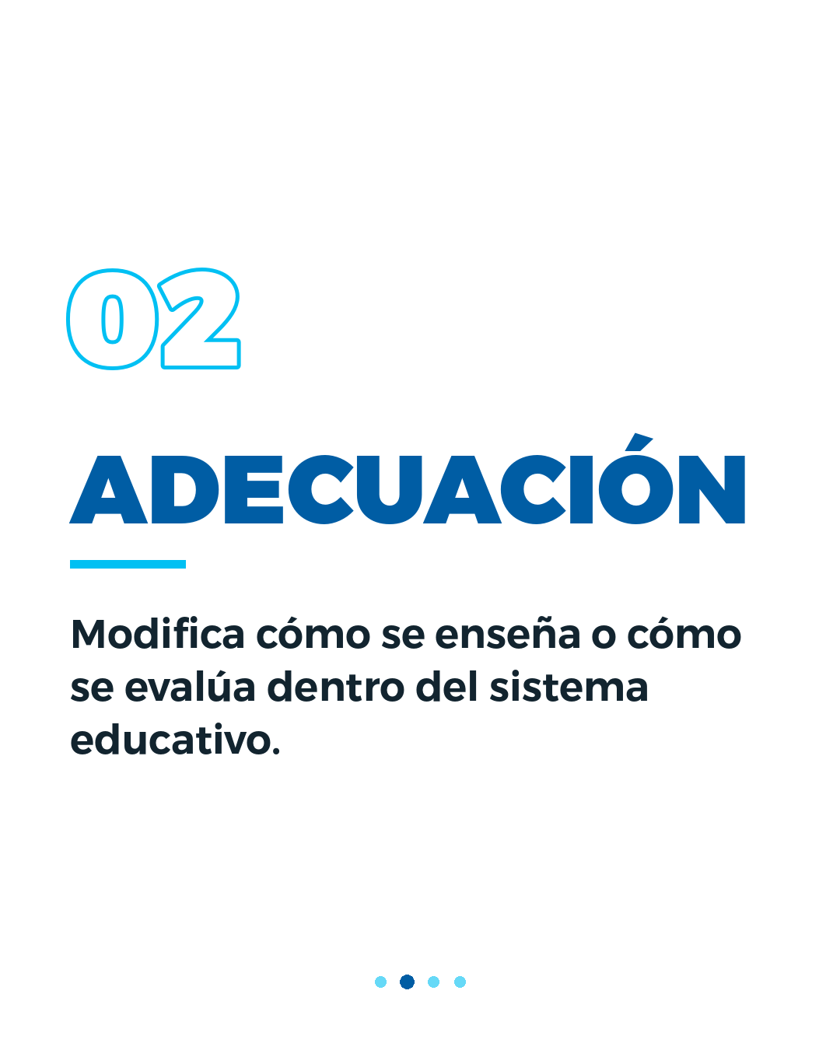
Notes:
C4 · Adecuación y ajuste razonable no son lo mismo · lámina 2 de 4
El copy de la publicación está en las notas de la lámina 1.

Slide 39
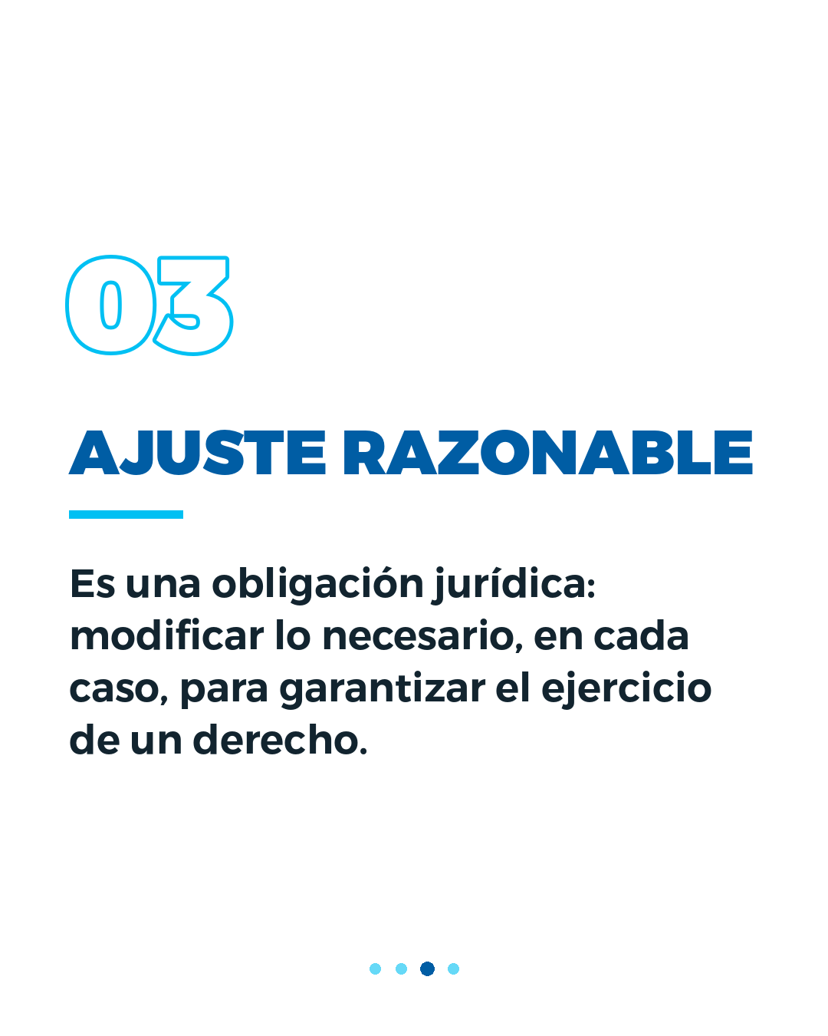
Notes:
C4 · Adecuación y ajuste razonable no son lo mismo · lámina 3 de 4
El copy de la publicación está en las notas de la lámina 1.

Slide 40

Notes:
C4 · Adecuación y ajuste razonable no son lo mismo · lámina 4 de 4
El copy de la publicación está en las notas de la lámina 1.

Slide 41
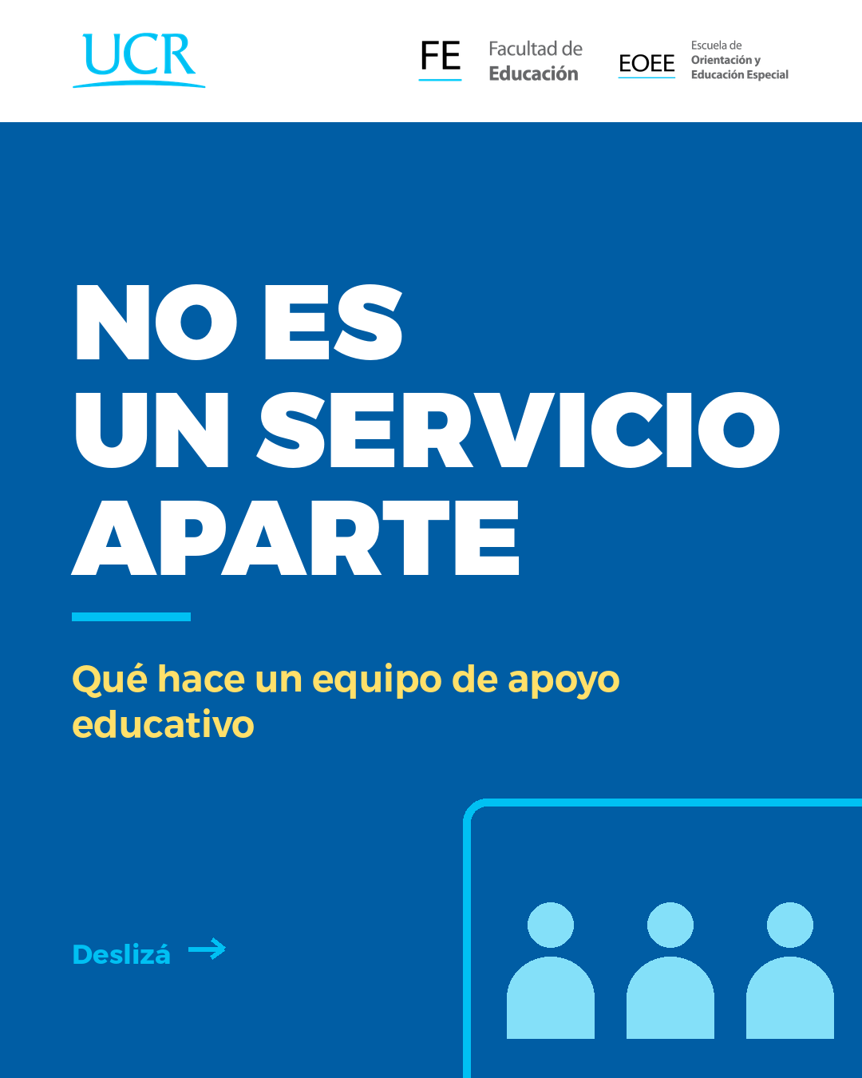
Notes:
C5 · Qué hace un equipo de apoyo educativo
Carrusel de 4 láminas. Esta es la portada.
⚠ Verificar la descripción con el equipo docente del área antes de publicar.
COPY PARA INSTAGRAM
La imagen del apoyo como un lugar al que se saca al estudiantado sigue circulando. El modelo vigente es el contrario: el apoyo entra al aula. 🤝

Slide 42
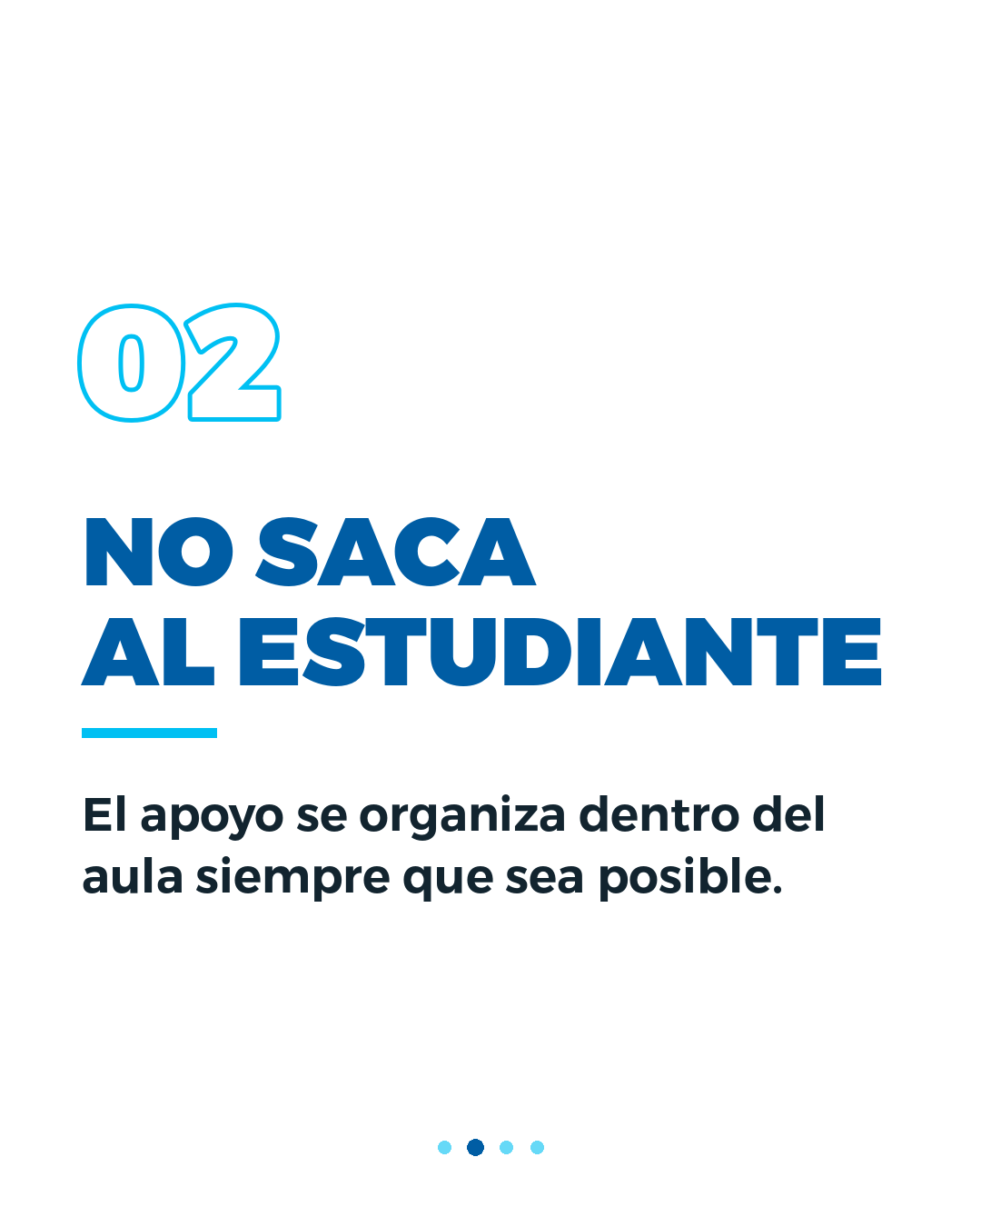
Notes:
C5 · Qué hace un equipo de apoyo educativo · lámina 2 de 4
El copy de la publicación está en las notas de la lámina 1.

Slide 43
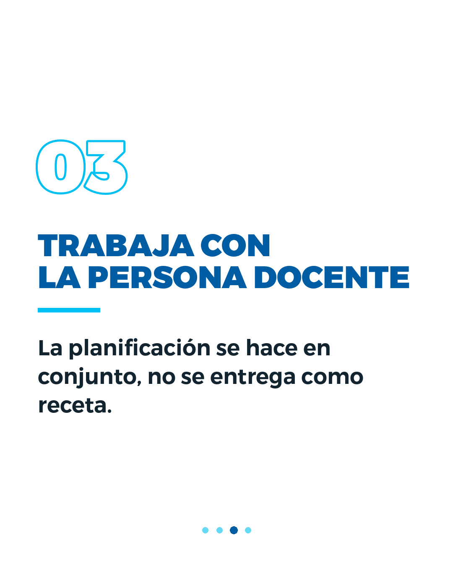
Notes:
C5 · Qué hace un equipo de apoyo educativo · lámina 3 de 4
El copy de la publicación está en las notas de la lámina 1.

Slide 44

Notes:
C5 · Qué hace un equipo de apoyo educativo · lámina 4 de 4
El copy de la publicación está en las notas de la lámina 1.

Slide 45
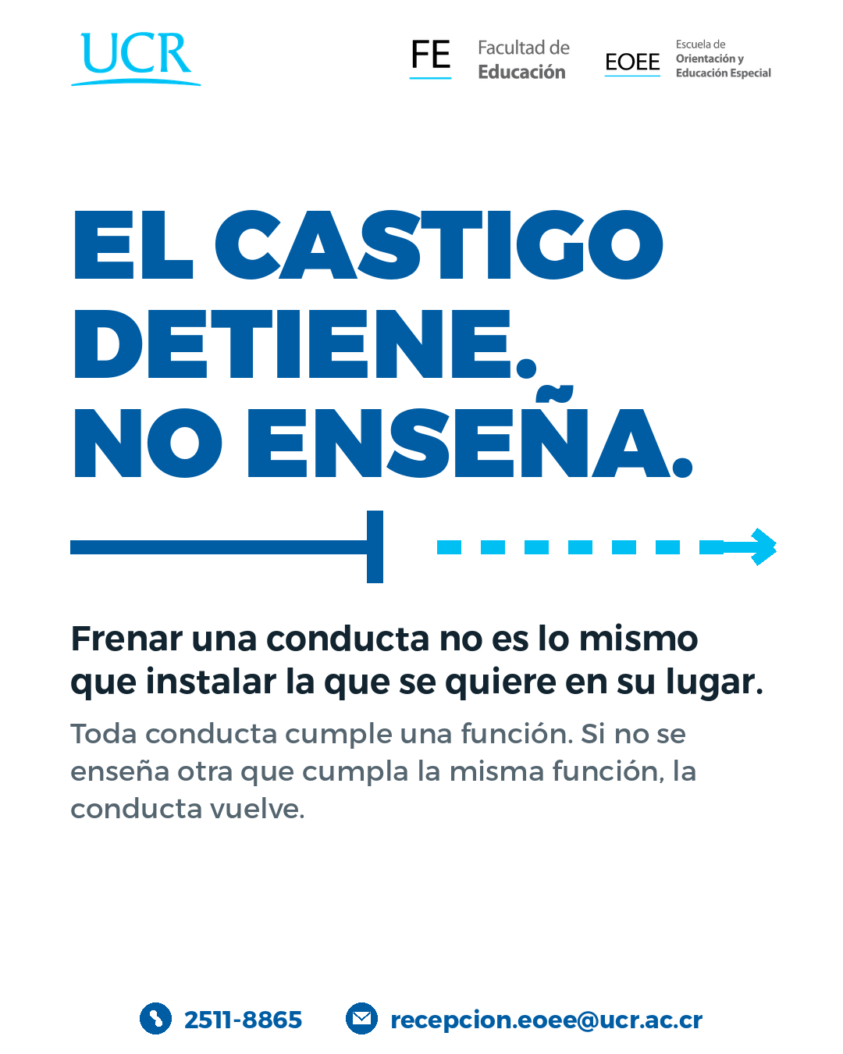
Notes:
C6 · Conducta: lo que sostiene el cambio
COPY PARA INSTAGRAM
Antes de preguntar cómo detener una conducta, conviene preguntar para qué le sirve a esa persona. La respuesta indica qué hay que enseñar. 🔁

Slide 46
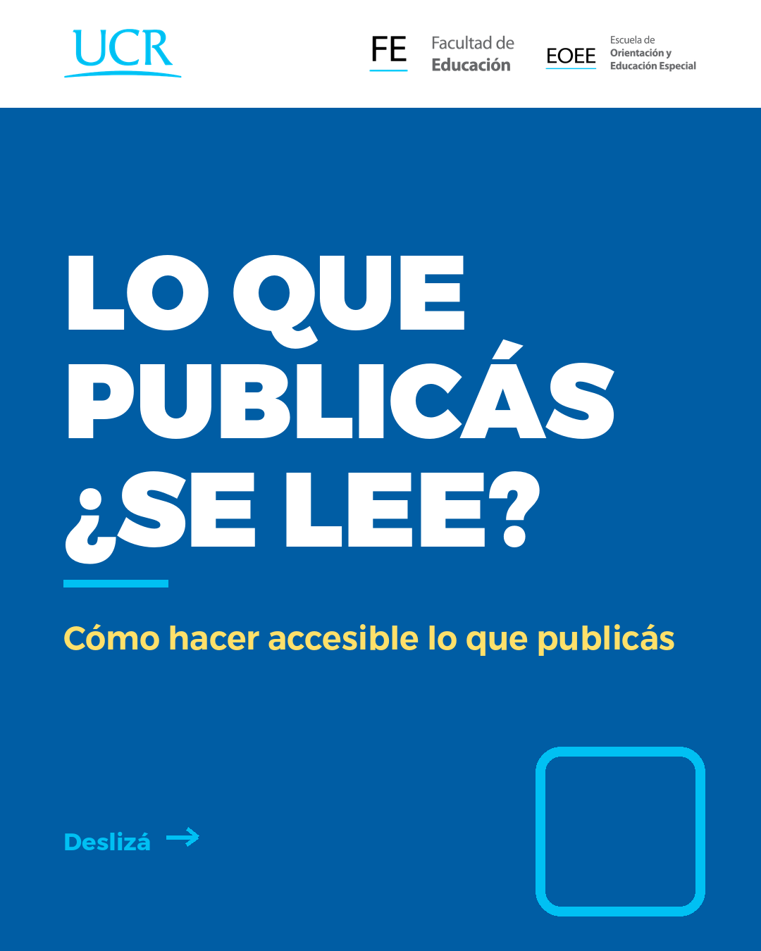
Notes:
C7 · Cómo hacer accesible lo que publicás
Carrusel de 5 láminas. Esta es la portada.
COPY PARA INSTAGRAM
La accesibilidad de lo que se publica no es un extra: la Ley 7600 la exige. Cuatro revisiones antes de darle publicar. ✅

Slide 47
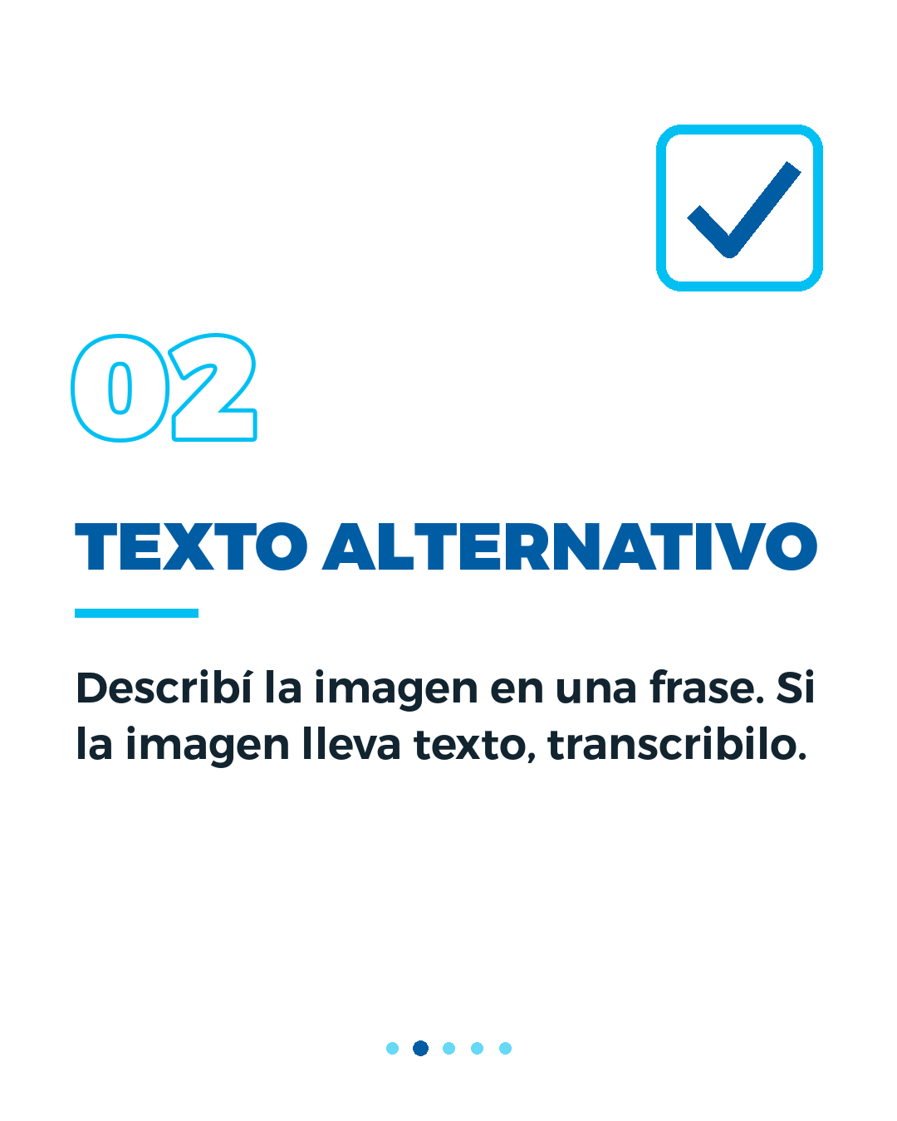
Notes:
C7 · Cómo hacer accesible lo que publicás · lámina 2 de 5
El copy de la publicación está en las notas de la lámina 1.

Slide 48
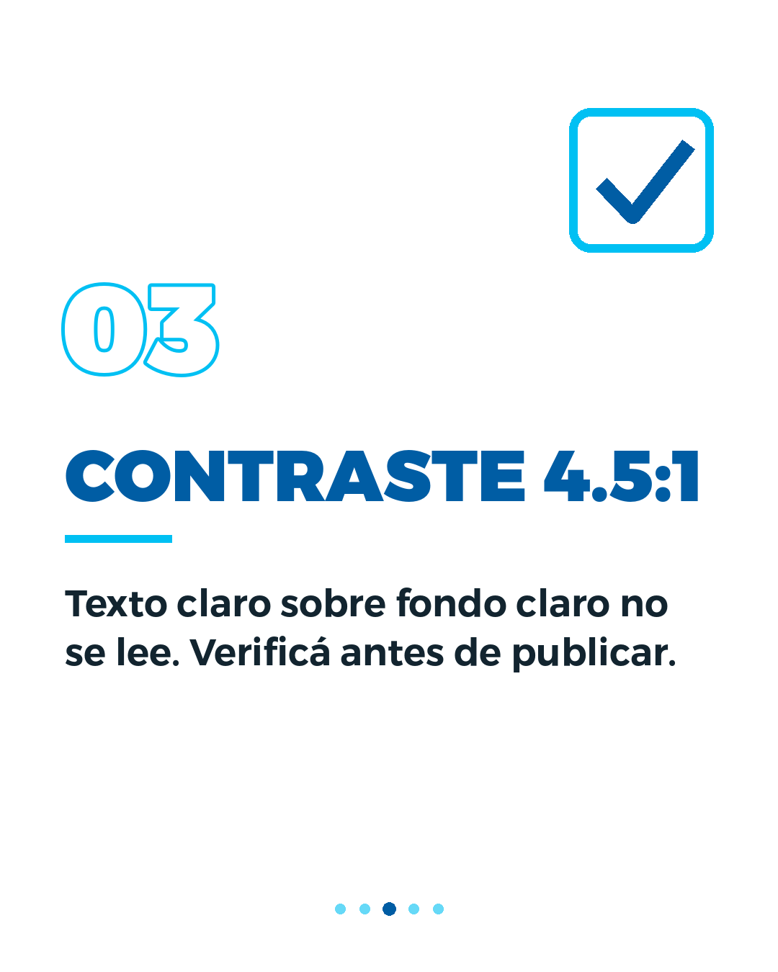
Notes:
C7 · Cómo hacer accesible lo que publicás · lámina 3 de 5
El copy de la publicación está en las notas de la lámina 1.

Slide 49
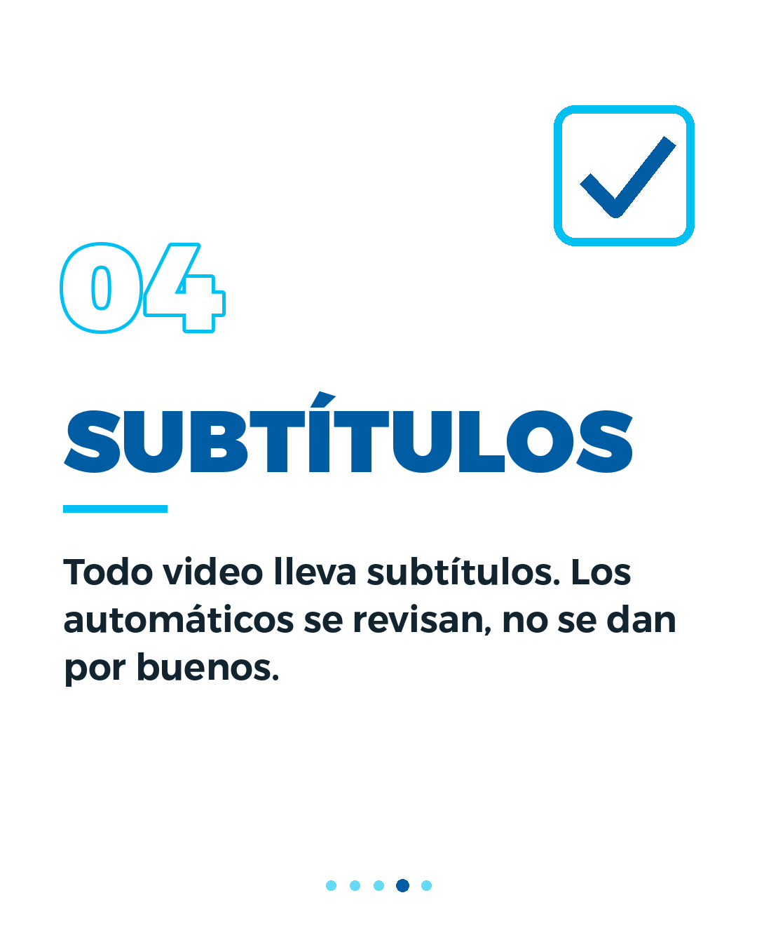
Notes:
C7 · Cómo hacer accesible lo que publicás · lámina 4 de 5
El copy de la publicación está en las notas de la lámina 1.

Slide 50

Notes:
C7 · Cómo hacer accesible lo que publicás · lámina 5 de 5
El copy de la publicación está en las notas de la lámina 1.

Slide 51
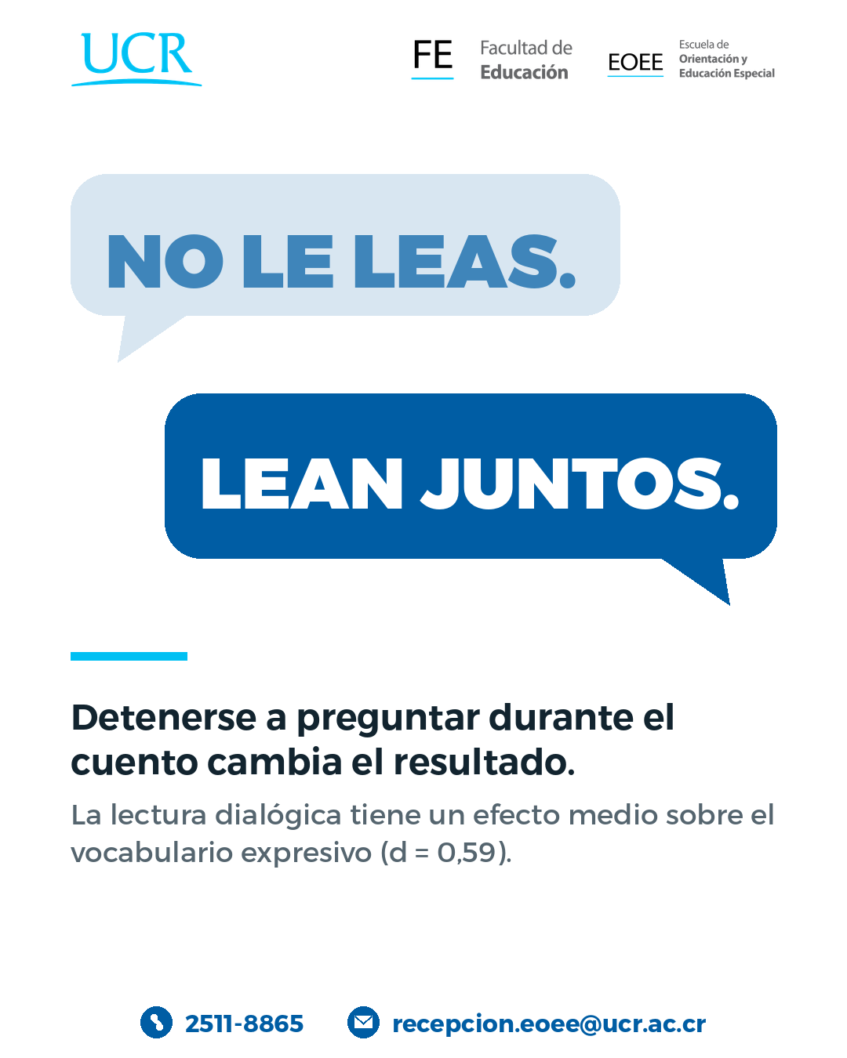
Notes:
D1 · Leerle no basta: hay que preguntarle
COPY PARA INSTAGRAM
Preguntar qué está pasando, qué creés que va a pasar, y esperar la respuesta. Esa pausa es lo que convierte el cuento en lenguaje. El metaanálisis reunió 16 estudios y encontró un efecto medio sobre el vocabulario expresivo (d = 0,59), con un dato útil para las familias: el efecto es mayor entre los dos y los tres años y se reduce con niñas y niños mayores. Vale empezar temprano. 📚💛
Referencia:
Mol, S. E., Bus, A. G., de Jong, M. T. y Smeets, D. J. H. (2008). Added value of dialogic parent-child book readings: a meta-analysis. Early Education and Development, 19(1), 7-26.
https://doi.org/10.1080/10409280701838603

Slide 52

Notes:
D2 · Cuándo consultar por el desarrollo del lenguaje
Carrusel de 4 láminas. Esta es la portada.
⚠ Validar los indicadores con el equipo docente del área de lenguaje antes de publicar.
COPY PARA INSTAGRAM
La frase "ya va a hablar" retrasa consultas que conviene hacer temprano. Consultar no compromete a nada. 🗣️

Slide 53
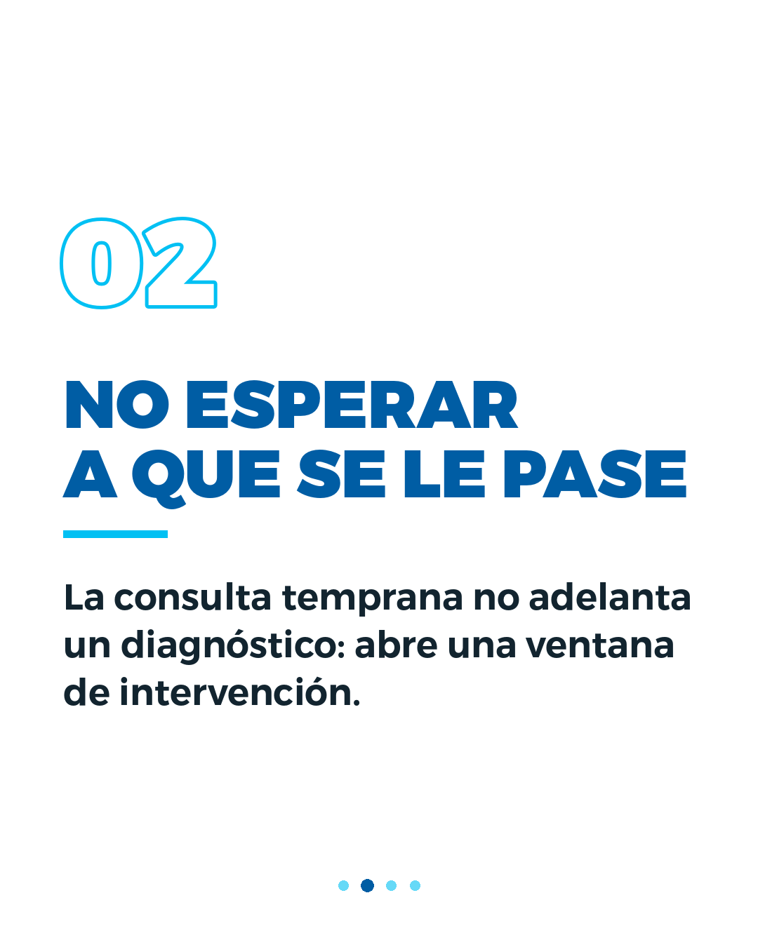
Notes:
D2 · Cuándo consultar por el desarrollo del lenguaje · lámina 2 de 4
El copy de la publicación está en las notas de la lámina 1.

Slide 54
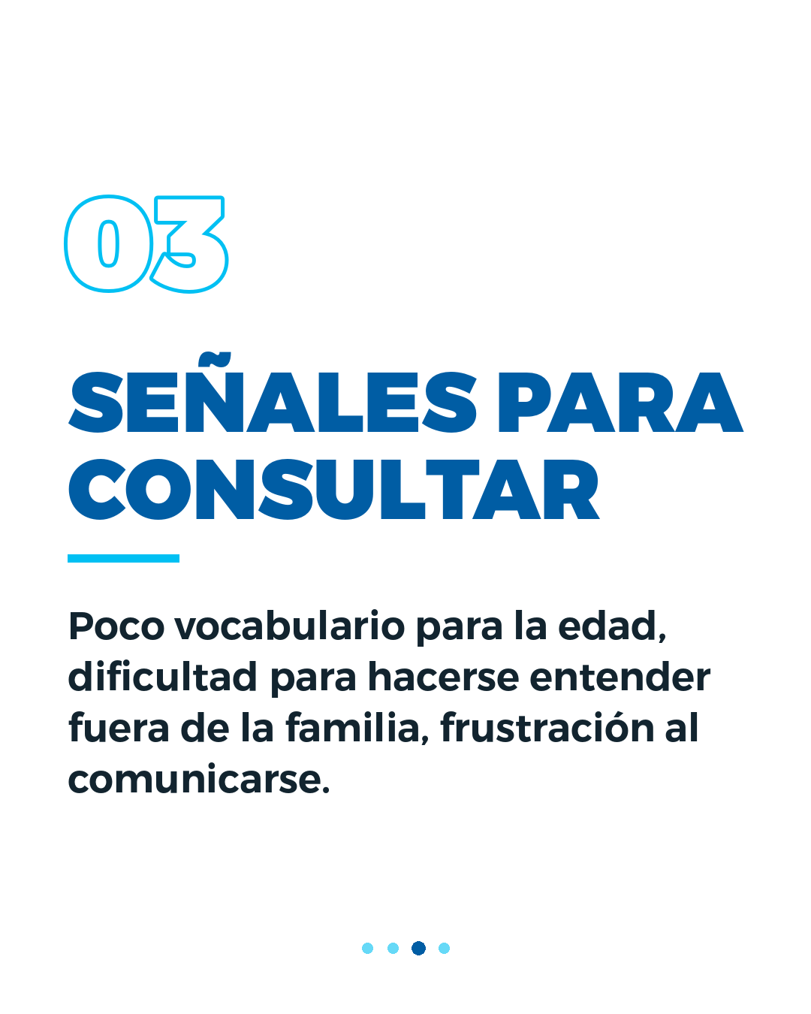
Notes:
D2 · Cuándo consultar por el desarrollo del lenguaje · lámina 3 de 4
El copy de la publicación está en las notas de la lámina 1.

Slide 55

Notes:
D2 · Cuándo consultar por el desarrollo del lenguaje · lámina 4 de 4
El copy de la publicación está en las notas de la lámina 1.

Slide 56
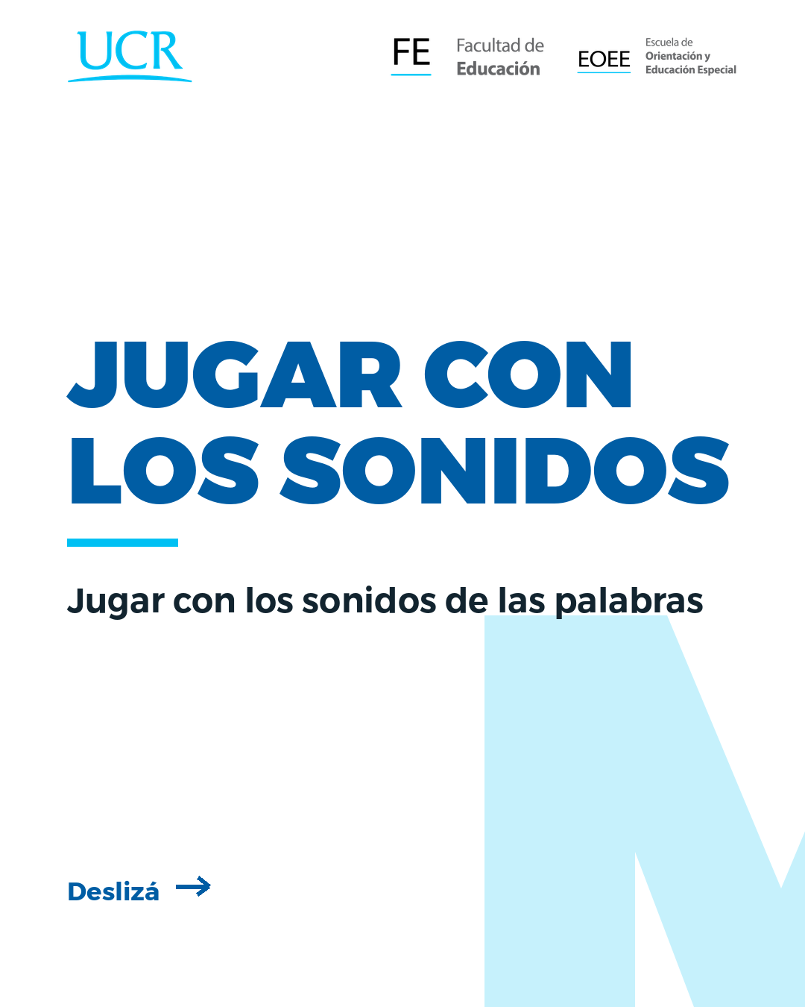
Notes:
D3 · Jugar con los sonidos de las palabras
Carrusel de 5 láminas. Esta es la portada.
COPY PARA INSTAGRAM
Cuatro juegos de cinco minutos, sin material y sin pantalla. Es la base sobre la que después se apoya la lectura. El metaanálisis del National Reading Panel encontró dos condiciones que mejoran el resultado: trabajar uno o dos sonidos a la vez en lugar de muchos, y hacerlo con las letras a la vista, no solo de oído. Las sesiones cortas rinden más que los programas larguísimos. 🎲
Referencia:
Ehri, L. C., Nunes, S. R., Willows, D. M., Schuster, B. V., Yaghoub-Zadeh, Z. y Shanahan, T. (2001). Phonemic awareness instruction helps children learn to read: evidence from the National Reading Panel's meta-analysis. Reading Research Quarterly, 36(3), 250-287.
https://doi.org/10.1598/RRQ.36.3.2

Slide 57
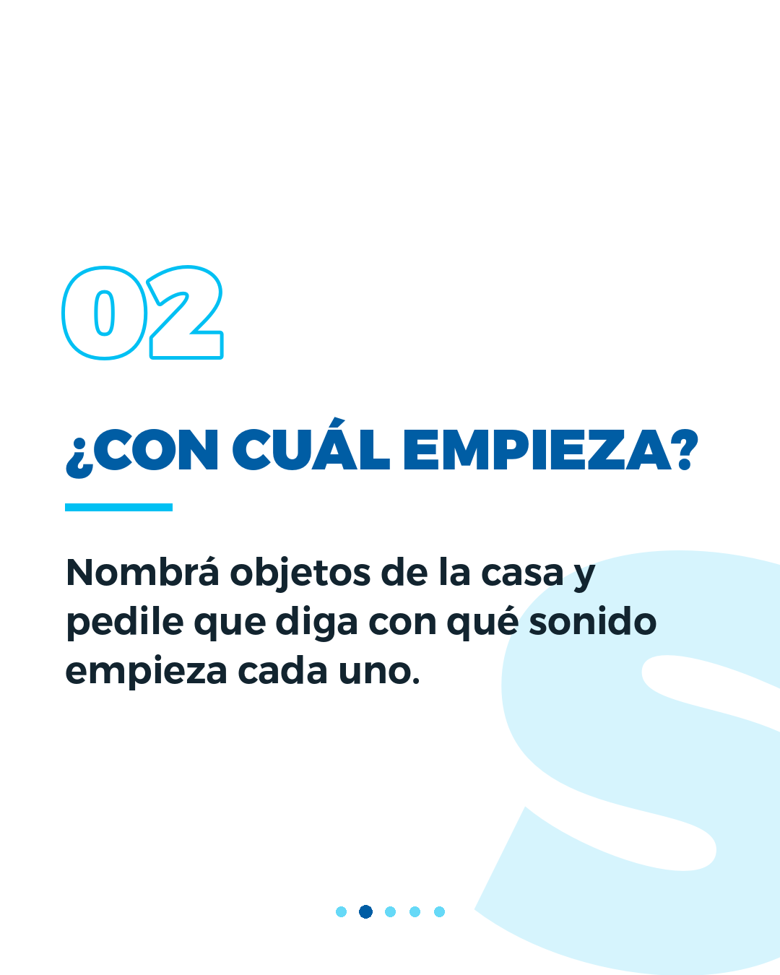
Notes:
D3 · Jugar con los sonidos de las palabras · lámina 2 de 5
El copy de la publicación está en las notas de la lámina 1.

Slide 58
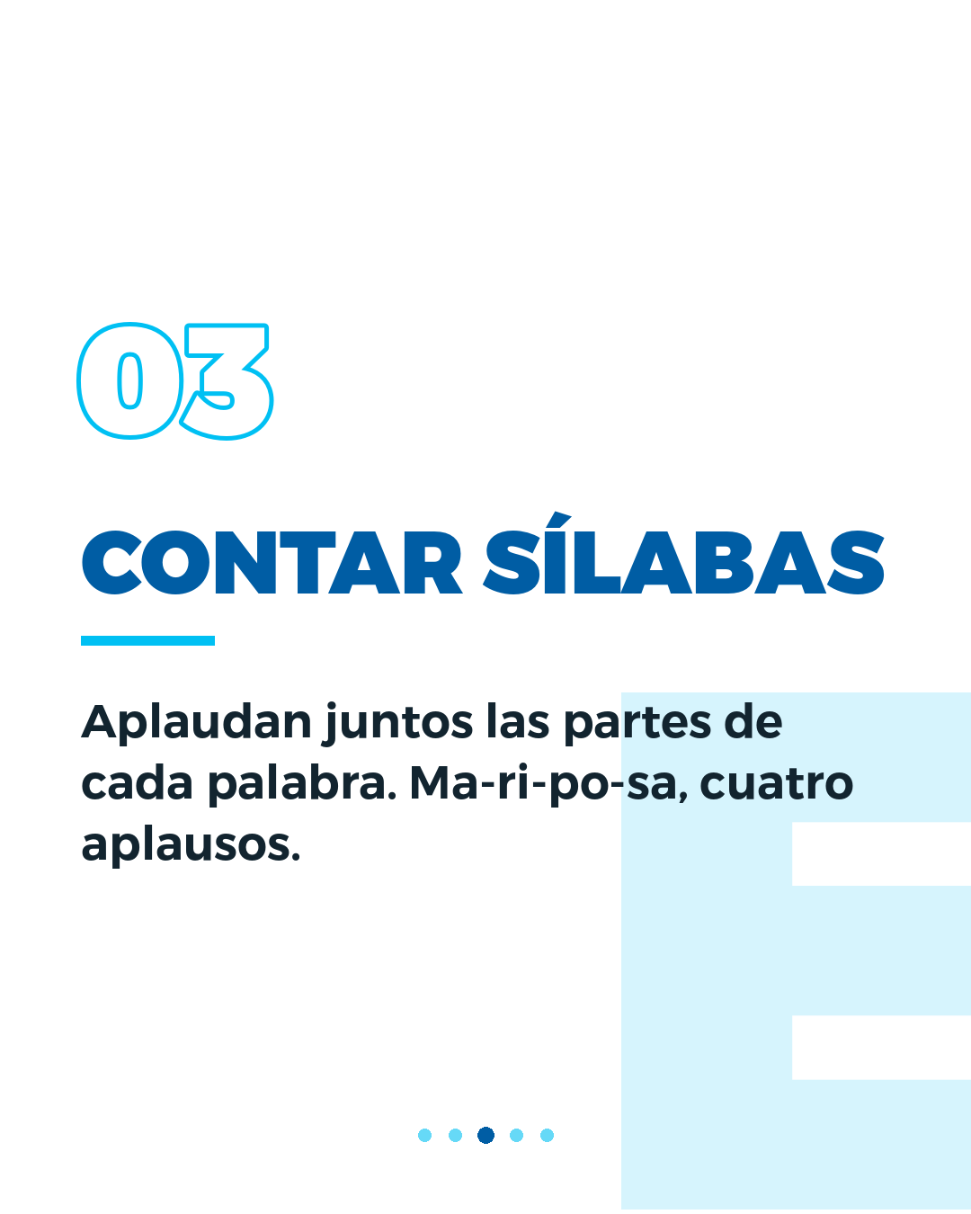
Notes:
D3 · Jugar con los sonidos de las palabras · lámina 3 de 5
El copy de la publicación está en las notas de la lámina 1.

Slide 59

Notes:
D3 · Jugar con los sonidos de las palabras · lámina 4 de 5
El copy de la publicación está en las notas de la lámina 1.

Slide 60

Notes:
D3 · Jugar con los sonidos de las palabras · lámina 5 de 5
El copy de la publicación está en las notas de la lámina 1.

Slide 61

Notes:
D4 · Lo que hacen las familias sí mueve la aguja
COPY PARA INSTAGRAM
No se trata de convertir a la familia en terapeuta. El metaanálisis encontró que las intervenciones aplicadas por la familia tienen un efecto positivo y significativo sobre el lenguaje expresivo de niñas y niños con dificultades o en riesgo. Un detalle que vale la pena: el efecto sobre vocabulario expresivo apareció sobre todo en las intervenciones de lectura compartida. Leer juntos y preguntar sigue siendo lo que más rinde. 💛
Referencia:
Heidlage, J. K., Cunningham, J. E., Kaiser, A. P., Trivette, C. M., Barton, E. E., Frey, J. R. y Roberts, M. Y. (2020). The effects of parent-implemented language interventions on child linguistic outcomes: a meta-analysis. Early Childhood Research Quarterly, 50, 6-23.
https://doi.org/10.1016/j.ecresq.2018.12.006

Slide 62

Notes:
E1 · La ansiedad ante los exámenes se trabaja
COPY PARA INSTAGRAM
Practicar en condiciones parecidas a las del examen, con tiempo y sin apuntes, reduce el efecto. Si se repite en cada evaluación, conviene consultar en Orientación. 📝

Slide 63

Notes:
E2 · La orientación vocacional no es un test
Carrusel de 4 láminas. Esta es la portada.
COPY PARA INSTAGRAM
La expectativa de que un test diga qué estudiar es la más común. La orientación vocacional trabaja al revés: da información para que la decisión sea propia. 🧭

Slide 64

Notes:
E2 · La orientación vocacional no es un test · lámina 2 de 4
El copy de la publicación está en las notas de la lámina 1.

Slide 65

Notes:
E2 · La orientación vocacional no es un test · lámina 3 de 4
El copy de la publicación está en las notas de la lámina 1.

Slide 66

Notes:
E2 · La orientación vocacional no es un test · lámina 4 de 4
El copy de la publicación está en las notas de la lámina 1.

Slide 67

Notes:
E3 · Pedir ayuda a tiempo
⚠ Sustituir el marcador por el canal de atención vigente antes de publicar. No publicar con el marcador puesto.
COPY PARA INSTAGRAM
[CANAL DE ATENCIÓN VIGENTE] 💬

Slide 68

Notes:
E4 · Pantallas: dónde está el umbral
COPY PARA INSTAGRAM
El estudio reunió investigaciones con estudiantado universitario y encontró una relación de dosis y respuesta: por debajo del umbral el efecto es pequeño, y pasado ese punto cada hora adicional se asocia a más riesgo para la salud física y mental y a peor rendimiento. Son estudios transversales, así que muestran asociación y no causa. Aun así, el umbral se repite entre poblaciones distintas. 📱
Referencia:
Zeng, Z. et al. (2026). Comprehensive effects and dose-response relationship of screen exposure on university students' physical and mental health and academic performance in the digital age: a systematic review and meta-analysis. BMC Public Health, 26, 1363.
https://doi.org/10.1186/s12889-026-27025-9

Slide 69

Notes:
E5 · Del colegio a la universidad
Carrusel de 4 láminas. Esta es la portada.
COPY PARA INSTAGRAM
La deserción de primer año se explica menos por capacidad que por este cambio de reglas, que casi nunca se nombra a tiempo. 🎓

Slide 70

Notes:
E5 · Del colegio a la universidad · lámina 2 de 4
El copy de la publicación está en las notas de la lámina 1.

Slide 71

Notes:
E5 · Del colegio a la universidad · lámina 3 de 4
El copy de la publicación está en las notas de la lámina 1.

Slide 72

Notes:
E5 · Del colegio a la universidad · lámina 4 de 4
El copy de la publicación está en las notas de la lámina 1.

Slide 73

Notes:
F1 · Oferta de curso · ED-3516
COPY PARA INSTAGRAM

Slide 74

Notes:
F2 · Invitación a actividad académica
COPY PARA INSTAGRAM

Slide 75

Notes:
F3 · Serie · Qué se investiga en la EOEE
Carrusel de 4 láminas. Esta es la portada.
COPY PARA INSTAGRAM

Slide 76

Notes:
F3 · Serie · Qué se investiga en la EOEE · lámina 2 de 4
El copy de la publicación está en las notas de la lámina 1.

Slide 77

Notes:
F3 · Serie · Qué se investiga en la EOEE · lámina 3 de 4
El copy de la publicación está en las notas de la lámina 1.

Slide 78

Notes:
F3 · Serie · Qué se investiga en la EOEE · lámina 4 de 4
El copy de la publicación está en las notas de la lámina 1.

